Slide 1
Геохимия стабильных изотопов
Введение
МГУ им. М. В. Ломоносова
Геологический факультет
Юрий Александрович Костицын
yuri.kostitsyn@gmail.com
Задачи (*.xlsx) и лекции (*.pptx) – на сайте
http://wiki.web.ru/wiki/Геологический_Факультет_МГУ:
Геохимия_Изотопов_и_Геохронология

Slide 2
Рекомендуемая литература:
Hoefs J. Stable Isotope Geochemistry. 2004. Springer. 243 P.
(Хёфс Й. Геохимия стабильных изотопов. Мир. 1983. 200 С.)
Stable isotopes in high temperature geological processes . J.W.Valley, H.P. Taylor, Jr., J.R. O'Neil, editors. 1986. Vol.16.
Stable isotope geochemistry. J.W. Valley, D.Cole, editors. 2001. Vol.43. 662 P.
Geochemistry of non-traditional stable isotopes. C.M. Johnson, B.L.Beard, F.Albarede, editors. 2004. Vol.55. 454 P.
Галимов Э.М. Природа биологического фракционирования изотопов. Наука. 1981. 247 С.
Гриненко В.А., Гриненко Л.Н. Геохимия изотопов серы. М. Наука. 1974.
Фор Г. Основы изотопной геологии. Мир. 1989. 590 С.

Slide 3
Что такое фракционирование изотопов
Изотопное фракционирование – химический или физический процесс, в котором происходит обогащение элемента одними изотопами относительно других
Чаще мы имеем дело с масс-зависимым изотопным фракционированием, но бывают и исключения, т.е. процессы масс-независимого изотопного фракционирования

Slide 4
Предпосылки для заметного фракционирования изотопов в природе
Малые массы элементов.
Диапазон вариаций изотопных отношений тяжёлых элементов меньше, чем у лёгких (ср. Cu, Zn, Mo и H, C, O).
Большая относительная разница масс
D/H – 100%, ¹⁸O/¹⁶O – 12.5%, ¹³C/¹²C – 8.3%.
Высокая степень ковалентности (переменная доля ионной связи) химических связей.
Например, в геологических объектах фракционирование для ⁴⁸Ca/⁴⁰Ca много меньше, чем для ³⁴S/³²S, хотя относительная разница масс для этих отношений 20% и 6% соответственно.
Переменные состояния окисления (C, N, S).
Восстановленные формы более лёгкие, чем окисленные.
Переменное фазовое состояние (газ – жидкость – твёрдое).
Энергии связей тяжёлых изотопов больше, чем у лёгких, т.е. тяжёлые сидят в решётке прочнее. Или: давление паров различных по изотопному составу молекул обратно пропорционально их массам. Пар обогащается ¹⁶O и H а остаточная вода – ¹⁸O и D.

Slide 5
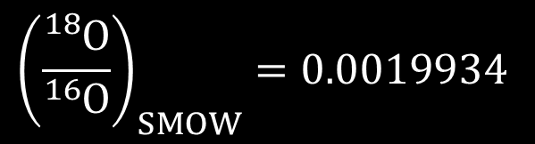
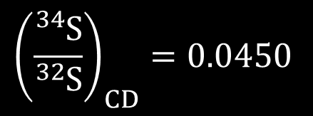
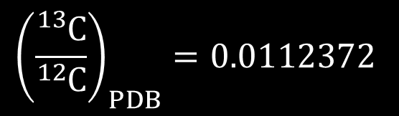
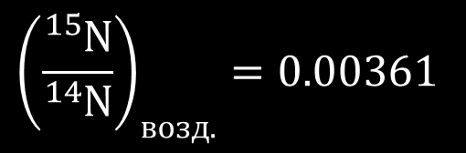
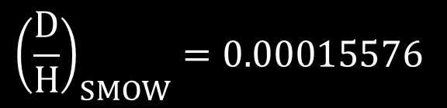
δ - относительное отклонение изотопного отношения от некоторой стандартной величины
$${\left(\frac{{}_{}^{13}C}{{}_{}^{12}C}\right)}_{PDB}=0.0112372$$
$${\left(\frac{{}_{}^{34}S}{{}_{}^{32}S}\right)}_{CD}=0.0450$$
$${\left(\frac{{}_{}^{18}O}{{}_{}^{16}O}\right)}_{SMOW}=0.0019934$$
$${\left(\frac{D}{H}\right)}_{SMOW}=0.00015576$$
$${\left(\frac{{}_{}^{15}N}{{}_{}^{14}N}\right)}_{возд.}=0.00361$$
PDB – PeeDee belemnite
SMOW – Standard Mean Ocean Water
CD – Canyon Diablo

Slide 7
Изотопные эффекты при фракционировании
Кинетический – обусловлен различием скоростей изотопов
Термодинамический – обусловлен различиями в энергетическом состоянии изотопов

Slide 8
Кинетический изотопный эффект
Notes:
Неравновесные условия.
Кинетический изотопный эффект равен отношению скоростей реакции для тяжёлого и лёгкого изотопов.
Он зависит от относительной разницы масс изотопов и (ВАЖНО) – от температуры. При высоких Т экспонента близка к единице и изотопный сдвиг определяется соотношением приведённых масс.
Чем ниже температура, тем больше изотопный эффект реакции!
Продукты реакции всегда обогащаются лёгким изотопом, а остаток – тяжёлым.
Разницу энергий активации изотопных форм оценить непросто.
Для многоатомных молекул приведённые массы также оценить непросто. Поэтому теоретические расчёты кинетического изотопного эффекта носят весьма приблизительный характер.

Slide 9
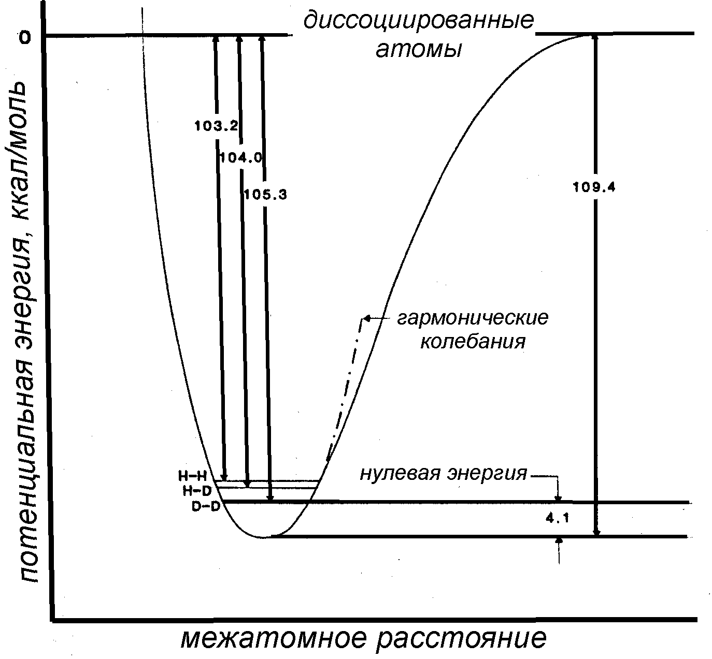
Термодинамический изотопный эффект
Термодинамический изотопный эффект связан с энергетическим состоянием вещества.
Соединения (молекулярные формы), с тяжёлыми изотопами более устойчивы, находятся в более глубокой энергетической яме.
Неравенство в распределении изотопов между соединениями (находящимися в равновесии, в состоянии обмена) называется термодинамическим изотопным эффектом.
Notes:
Модель молекулы водорода в виде двух шариков на пружинке
С точки зрения классической механики не должно быть различия в положении минимума потенциальной энергии связей H-H, H-D, D-D.
Однако, квантовая механика предсказывает, что при температурах, близких к абсолютному нулю колебательная энергия
(1) не равна нулю и
(2) квантуется.
Тяжёлые атомы имеют более низкий т.н. нулевой уровень энергии, чем лёгкие.

Slide 10
Константа изотопного равновесия может быть выражена через термодинамические изотопные факторы (Bigeleisen and Mayer, 1947)
Физический смысл β-фактора:
величина изотопного фракционирования между данным соединением и полностью диссоциированным веществом
Notes:
К – константа равновесия в данном случае выступает как константа изотопного равновесия, альфа.
Константа равновесия определяется термодинамическими свойствами участвующих в реакции веществ.
Её величина обусловлена изменением свободной энергии Гиббса при замещении одного изотопа другим и может быть выражена через соответствующие значения бетта-факторов.

Slide 11
Изотопная неравновесность не может быть движущей силой для химических реакций
Notes:
Изменение свободной энергии при изотопном замещении ничтожно.
Изотопная неравновесность между веществами может сохраняться сколь угодно долго, если не протекает химическая реакция

Slide 12
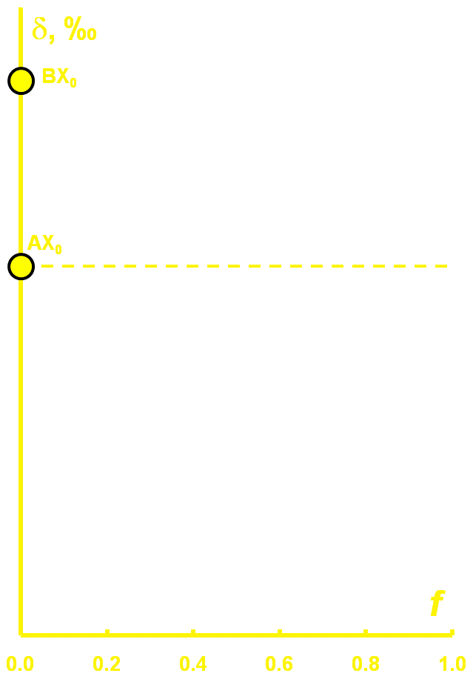
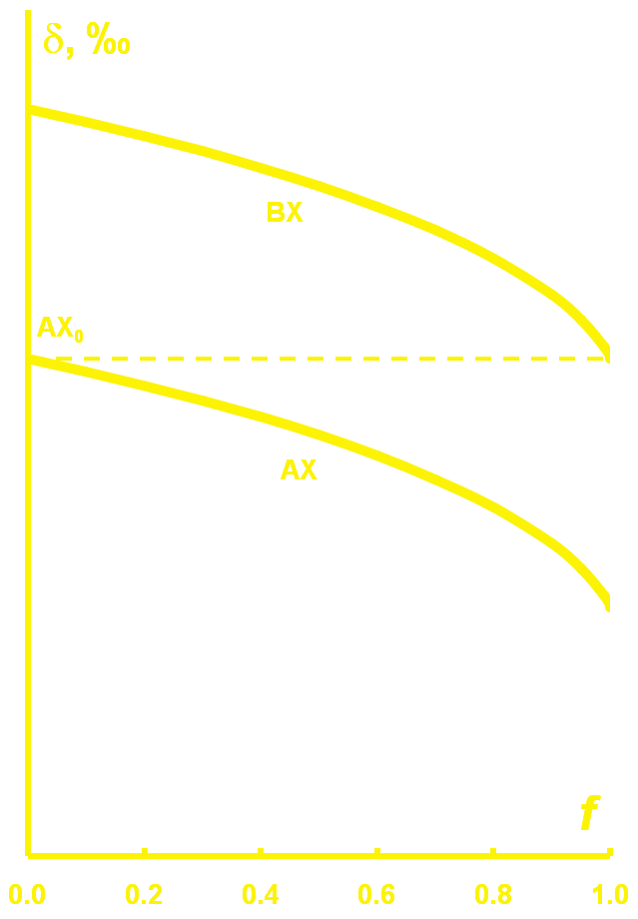
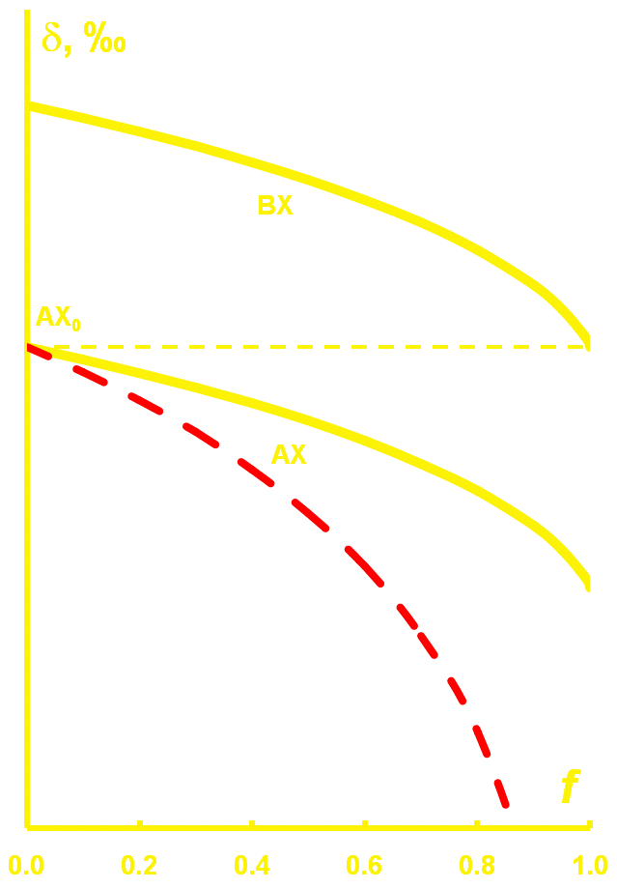

Slide 13
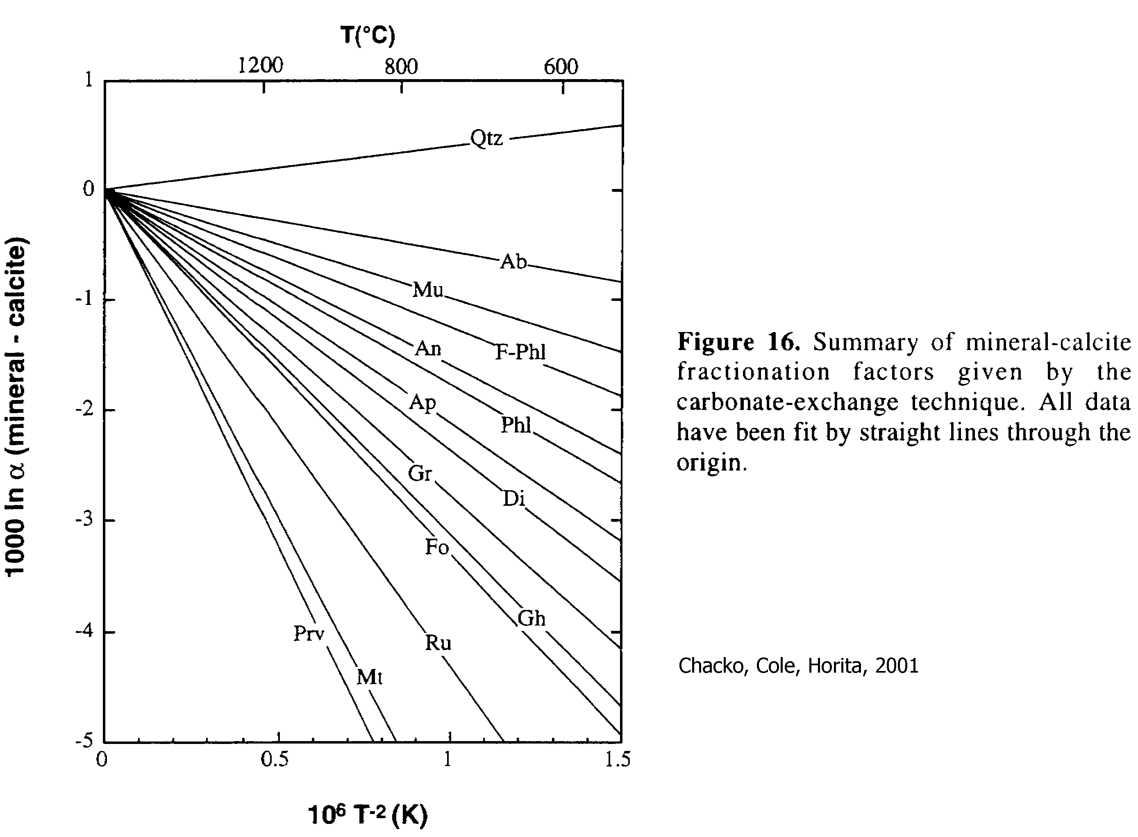
Фракционирование между разными фазами уменьшается с ростом температуры
¹⁸O/¹⁶O
Notes:
Данные получены в опытах с равновесием с кальцитом при разных температурах (от двух до пяти точек на каждой линии). Экспериментальные данные не показаны и все линии проведены через ноль при бесконечно высокой температуре.

Slide 14
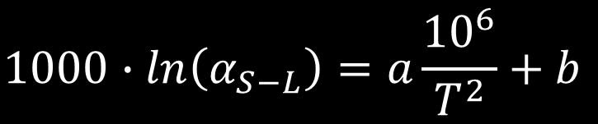
Задача 1. Вычислить температуры равновесия между минералами кварцевого диорита по изотопному составу кислорода в них.
Сделать выводы о замкнутости изотопной системы
 | δ¹⁸O, ‰
Вар. | Q | Ab | Mt
1 | 8.27 | 7.32 | 2.62
2 | 8.28 | 7.37 | 1.90
3 | 8.30 | 7.42 | 3.17
4 | 8.32 | 7.47 | 2.42
5 | 8.35 | 7.53 | 3.67
6 | 8.38 | 7.59 | 2.91
7 | 8.41 | 7.65 | 4.14
8 | 8.45 | 7.72 | 3.37
9 | 8.49 | 7.79 | 4.58
10 | 8.53 | 7.85 | 3.80
11 | 8.58 | 7.92 | 5.00
12 | 8.63 | 7.99 | 4.20
13 | 8.68 | 8.07 | 5.40
14 | 8.73 | 8.14 | 4.59
15 | 8.79 | 8.21 | 5.78
16 | 8.85 | 8.29 | 4.96
17 | 8.91 | 8.37 | 6.14
18 | 8.97 | 8.45 | 5.32
19 | 9.03 | 8.53 | 6.49
20 | 9.10 | 8.61 | 5.66
21 | 9.16 | 8.69 | 6.82
22 | 9.23 | 8.77 | 5.99
23 | 9.30 | 8.85 | 7.15
24 | 9.37 | 8.93 | 6.31
25 | 9.45 | 9.02 | 6.46
$$1000∙ln\left(α_{S−L}\right)=a\frac{{10}^{6}}{T^{2}}+b$$
 | Дацитовый расплав
 | a | b
Albite | 0.4 | 0.015
Quartz | 1.3 | 0.015
Magnetite | -5.0 | 0.015
Eiler, 2001

Slide 15
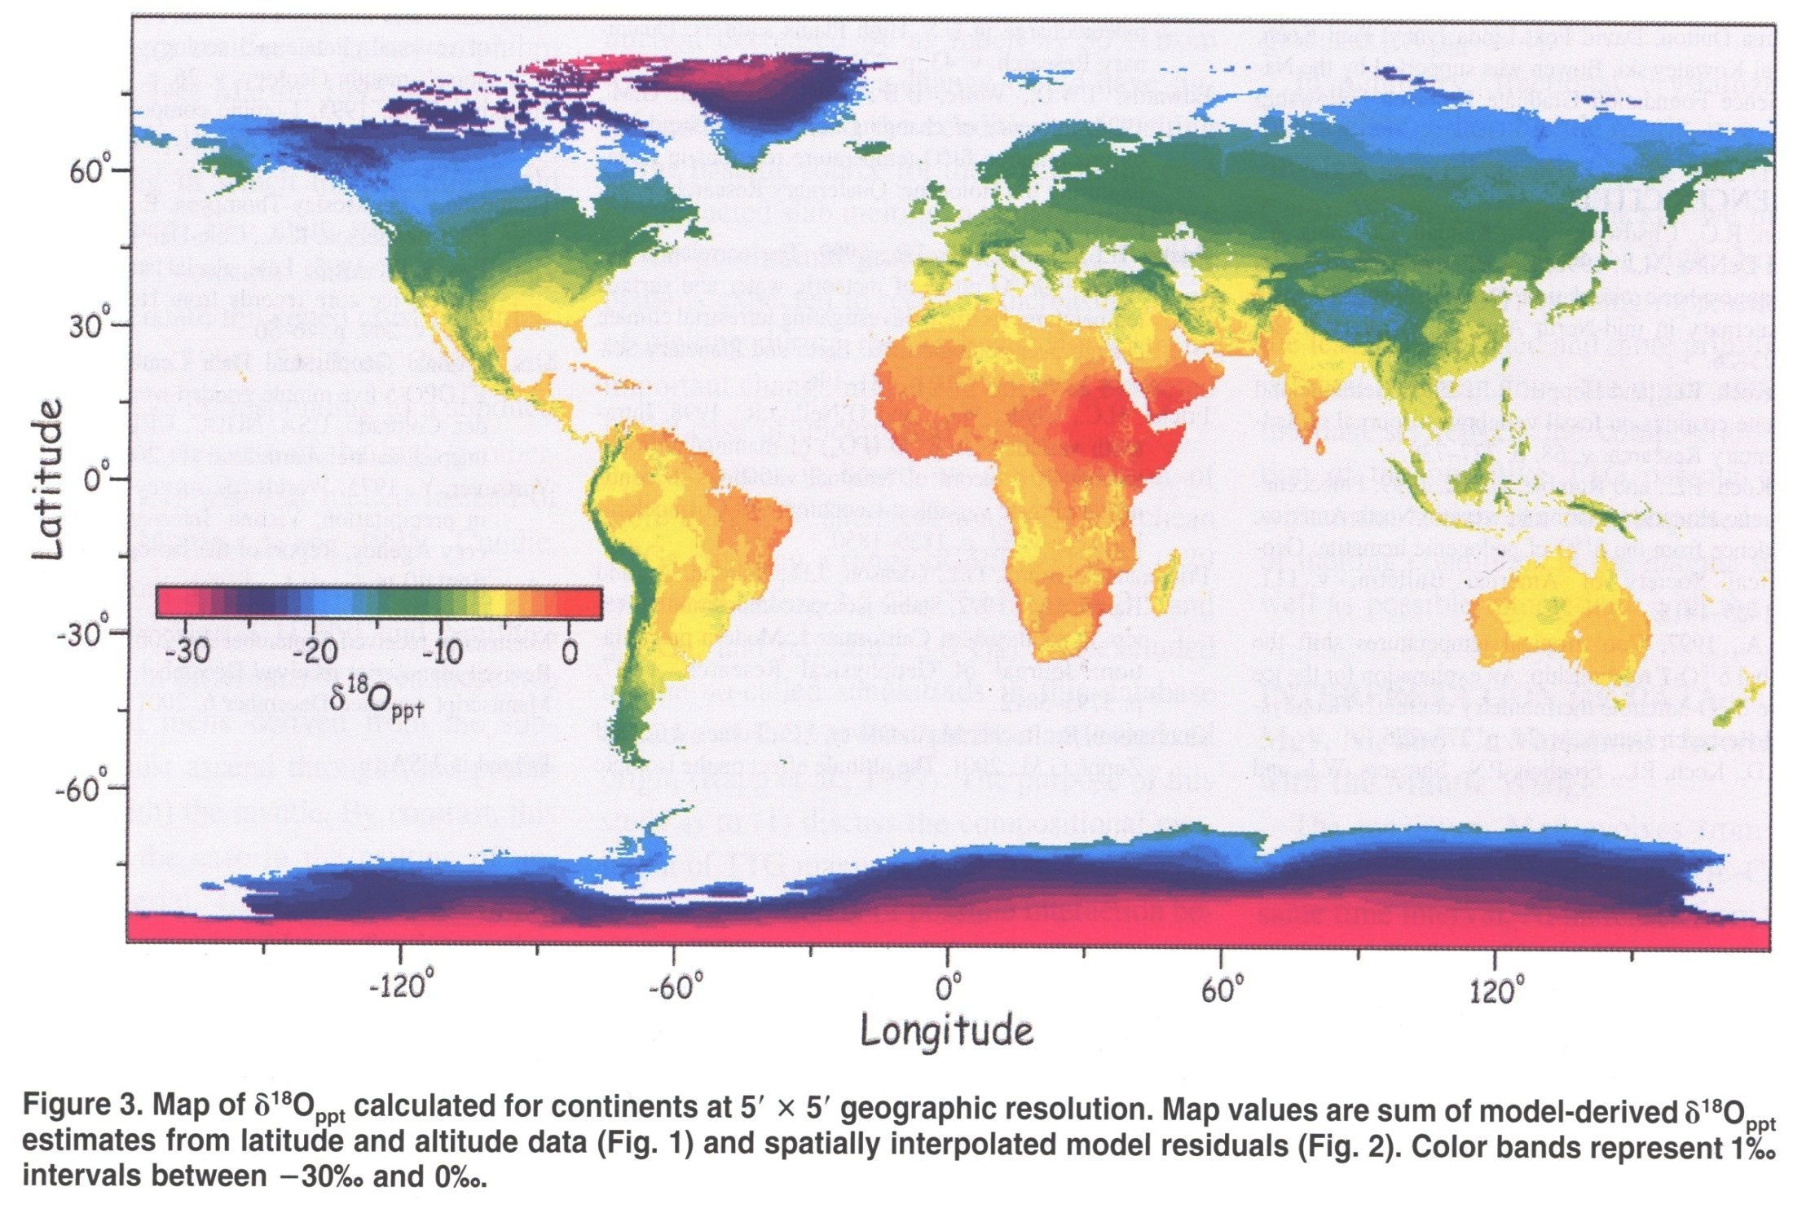

Slide 16
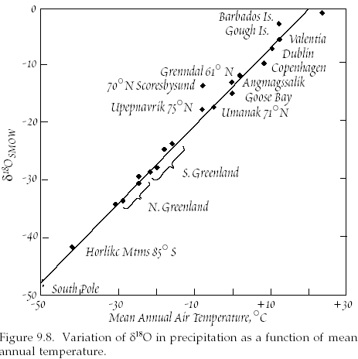

Slide 17
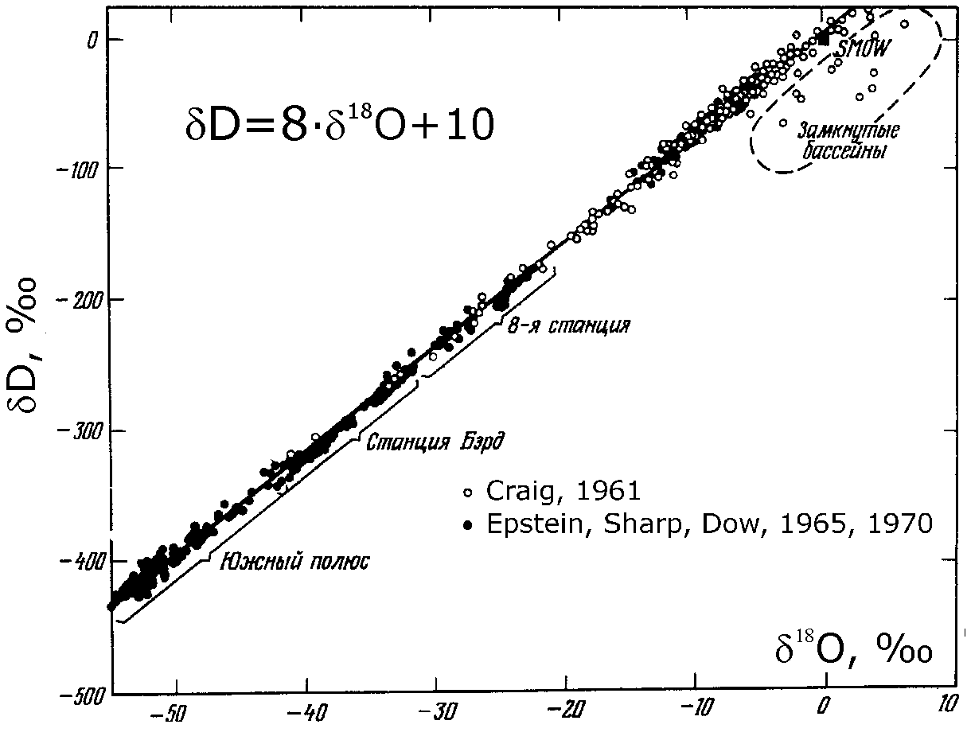

Slide 18
Задача смешения в геохимии стабильных изотопов
Пусть смешиваются два вещества – 1 и 2 с образованием смеси m
A, B – грамм-атомные количества изотопов;
[A], [B] – их концентрации, также грамм-атомные.
Теперь [A] заменим на концентрацию элемента (О), а R – на δ¹⁸O:
Если [O]₁ = [O]₂
Notes:
Что значит смешение, если речь о воде и породе?
m – м.б. виртуальный компонент или реальный раствор, например SiO2 в воде.
Два явления: смешение вещества и разделение с фракционированием изотопов.

Slide 19
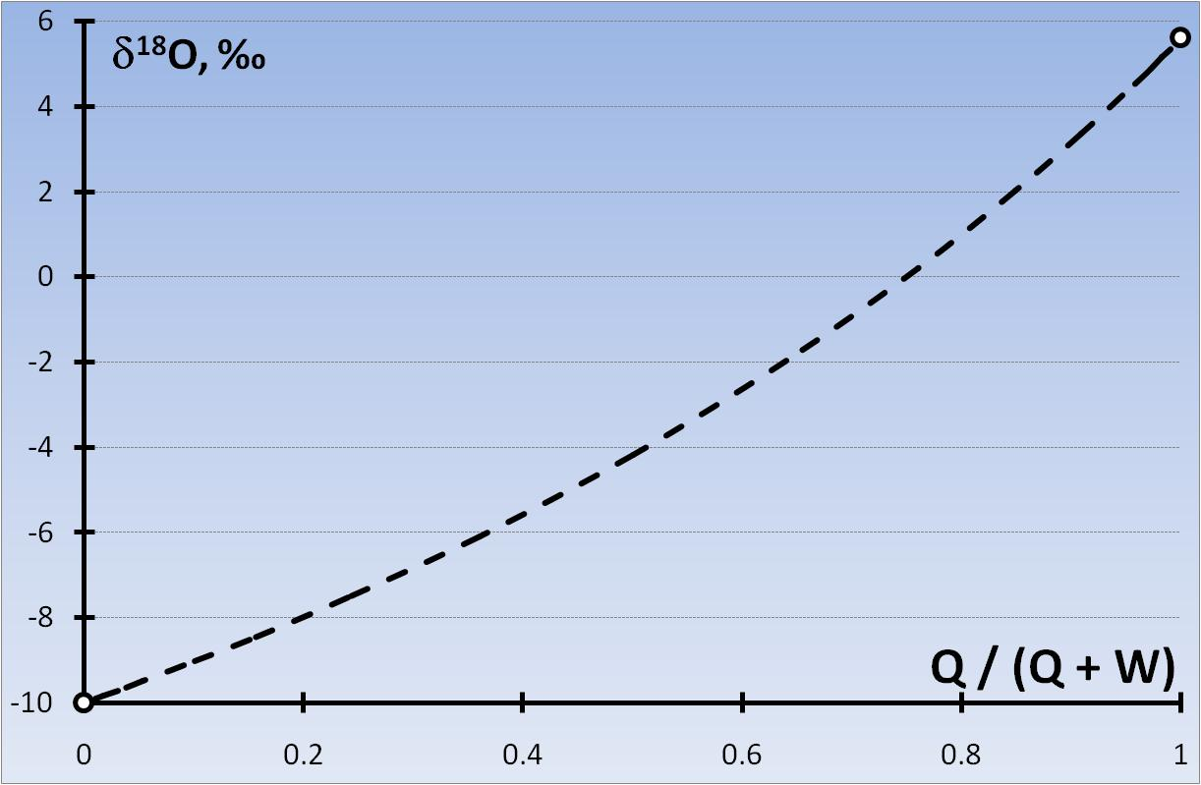
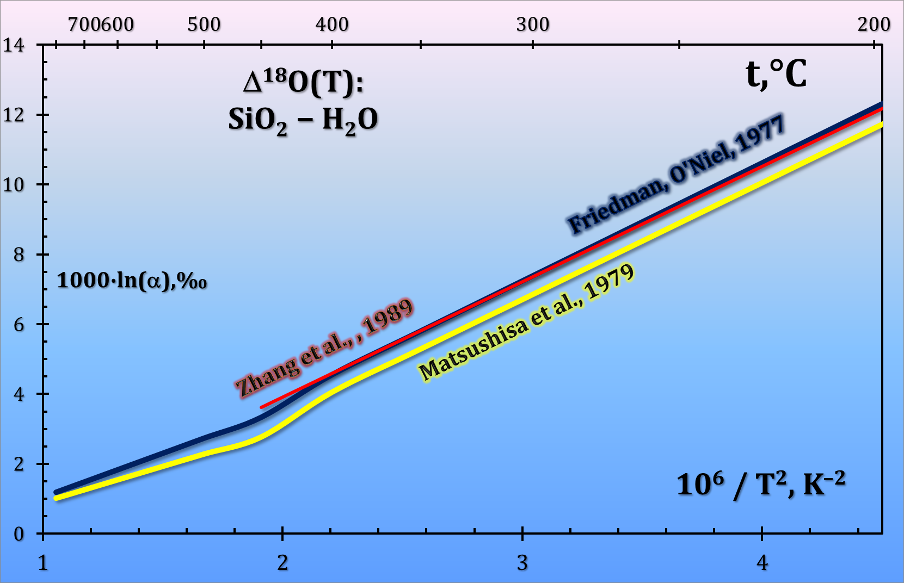
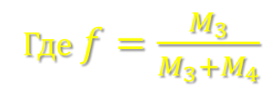
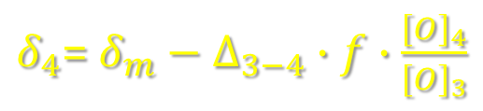
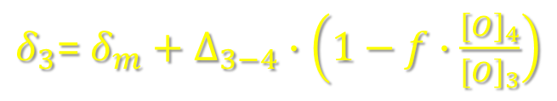

В SiO₂ – 53% кислорода,
в гранитах ~48%,
в базальтах ~43%,
в воде – 89%
Если же физического смешения не происходит, то ‘смесь’ представляет собой два вещества (две фазы), 3 и 4, и в случае изотопного равновесия:
$$δ_{3}−δ_{4}=∆_{3−4}$$
где Δ₃₋₄ зависит от температуры равновесия
$δ_{3}$= $δ_{m}+∆_{3−4}∙\left(1−f∙\frac{{\left[O\right]}_{4}}{{\left[O\right]}_{3}}\right)$
$δ_{4}$= $δ_{m}−∆_{3−4}∙f∙\frac{{\left[O\right]}_{4}}{{\left[O\right]}_{3}}$
Где $f=\frac{M_{3}}{M_{3}+M_{4}}$
Notes:
Пунктирная линия – состав смеси. Она становится прямой, если концентрации кислорода в обоих компонентах равны.
В SiO2 – 53% кислорода (в гранитах – 48, базальтах – 43), а в воде – 89%.

Slide 20
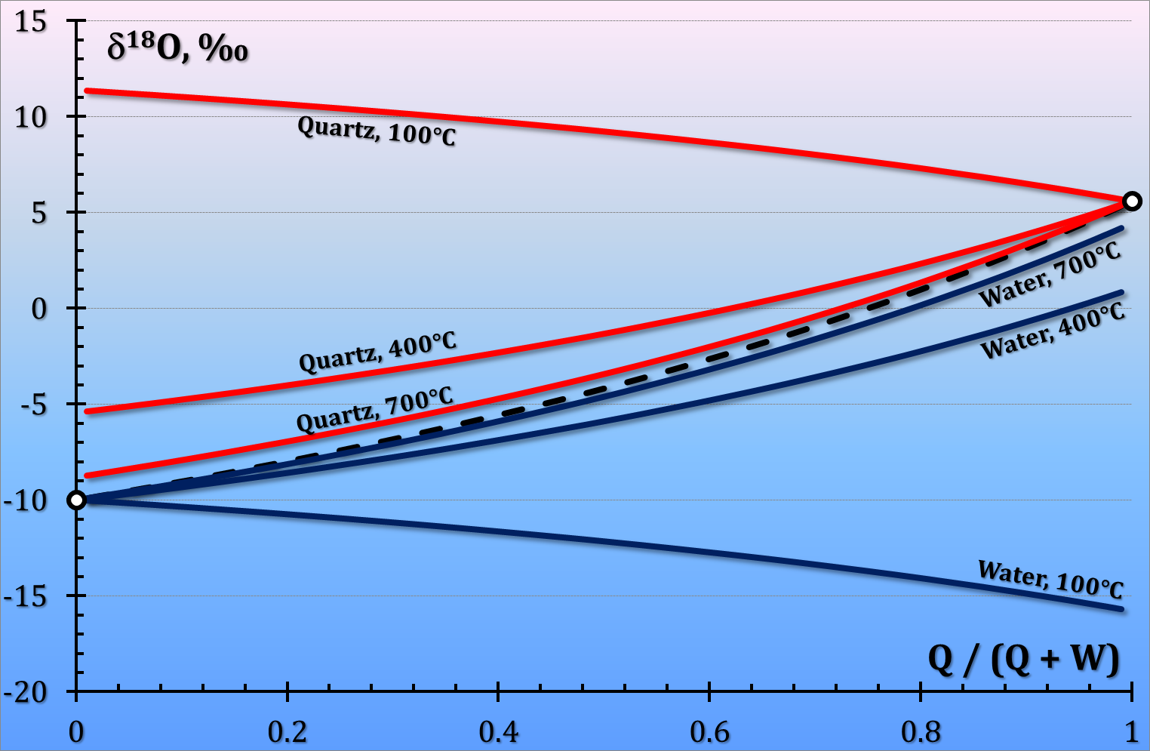
Notes:
Пунктир – виртуальная смесь (состав системы)

Slide 21
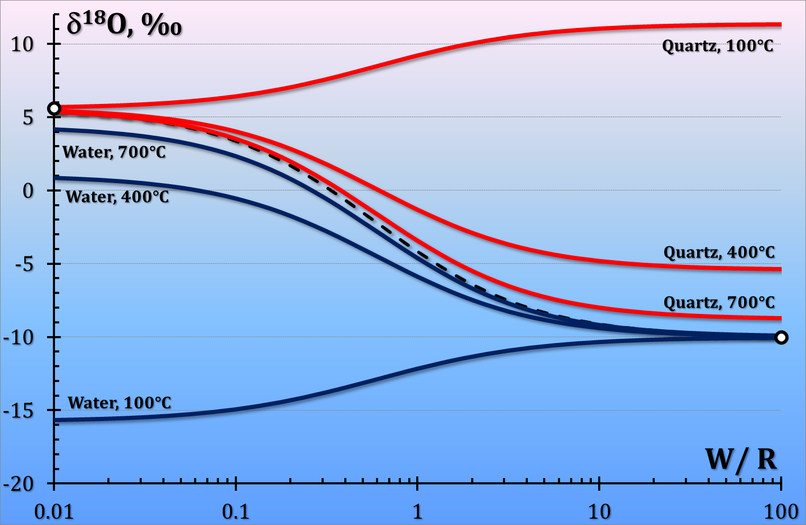
Notes:
Следует различать:
Водо-доминирующие системы (справа)
Породо-доминирующие системы (слева)

Slide 22
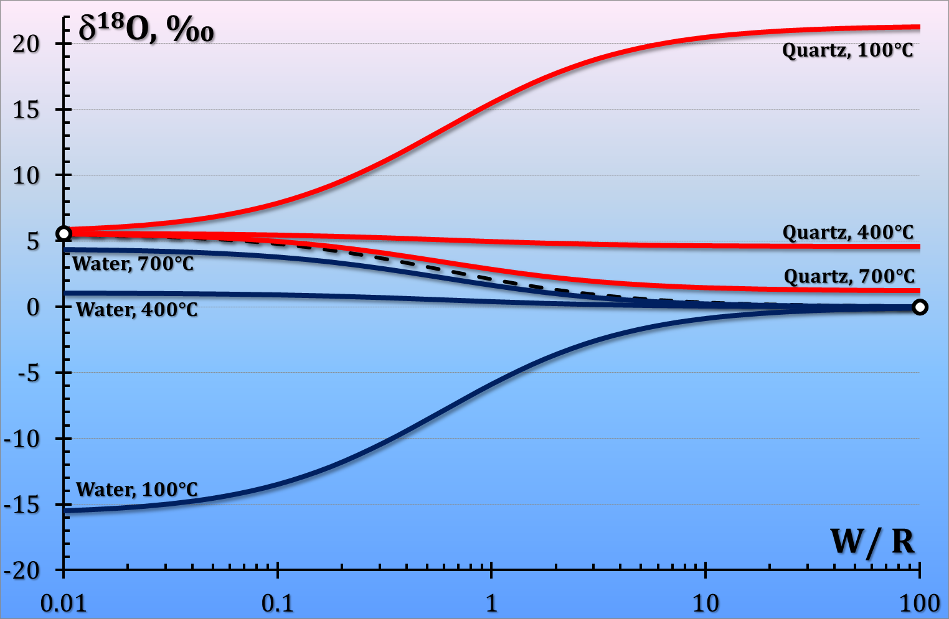
Notes:
То же, но при участии морской воды

Slide 23
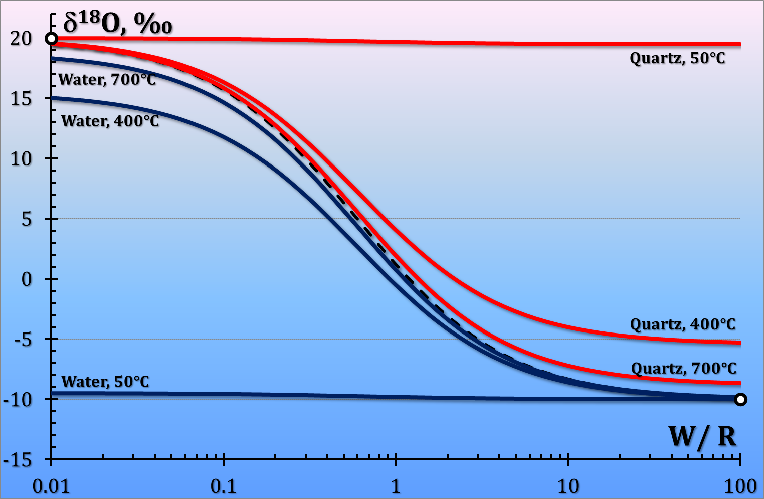
Notes:
(Мета)осадочные породы и метеорная вода.
Происхождение метаморфических вод с тяжёлым кислородом.

Slide 24
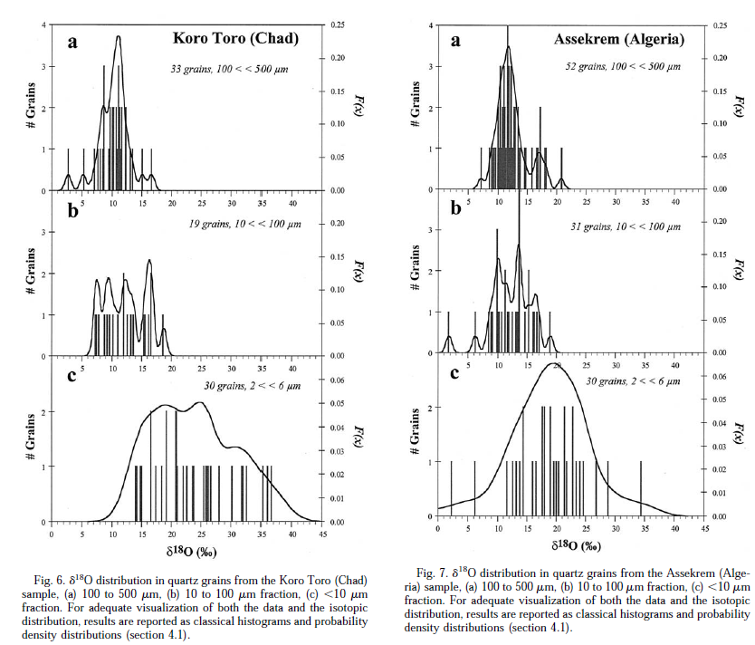
Aleon et al., 2002. Geochimica et Cosmochimica Acta, Vol. 66, No. 19, pp. 3351–3365
Notes:
Крупные зёрна кварца (0.1 – 0.5 мм) пустынного песка имеют низкие изотопные отношения кислорода, в мелких (2 – 6 мкм) они повышаются и дают большой разброс.

Slide 25
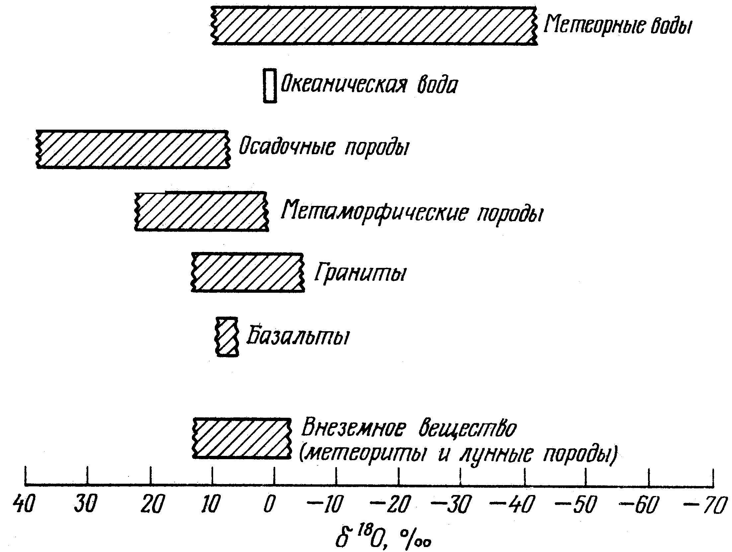

Slide 26
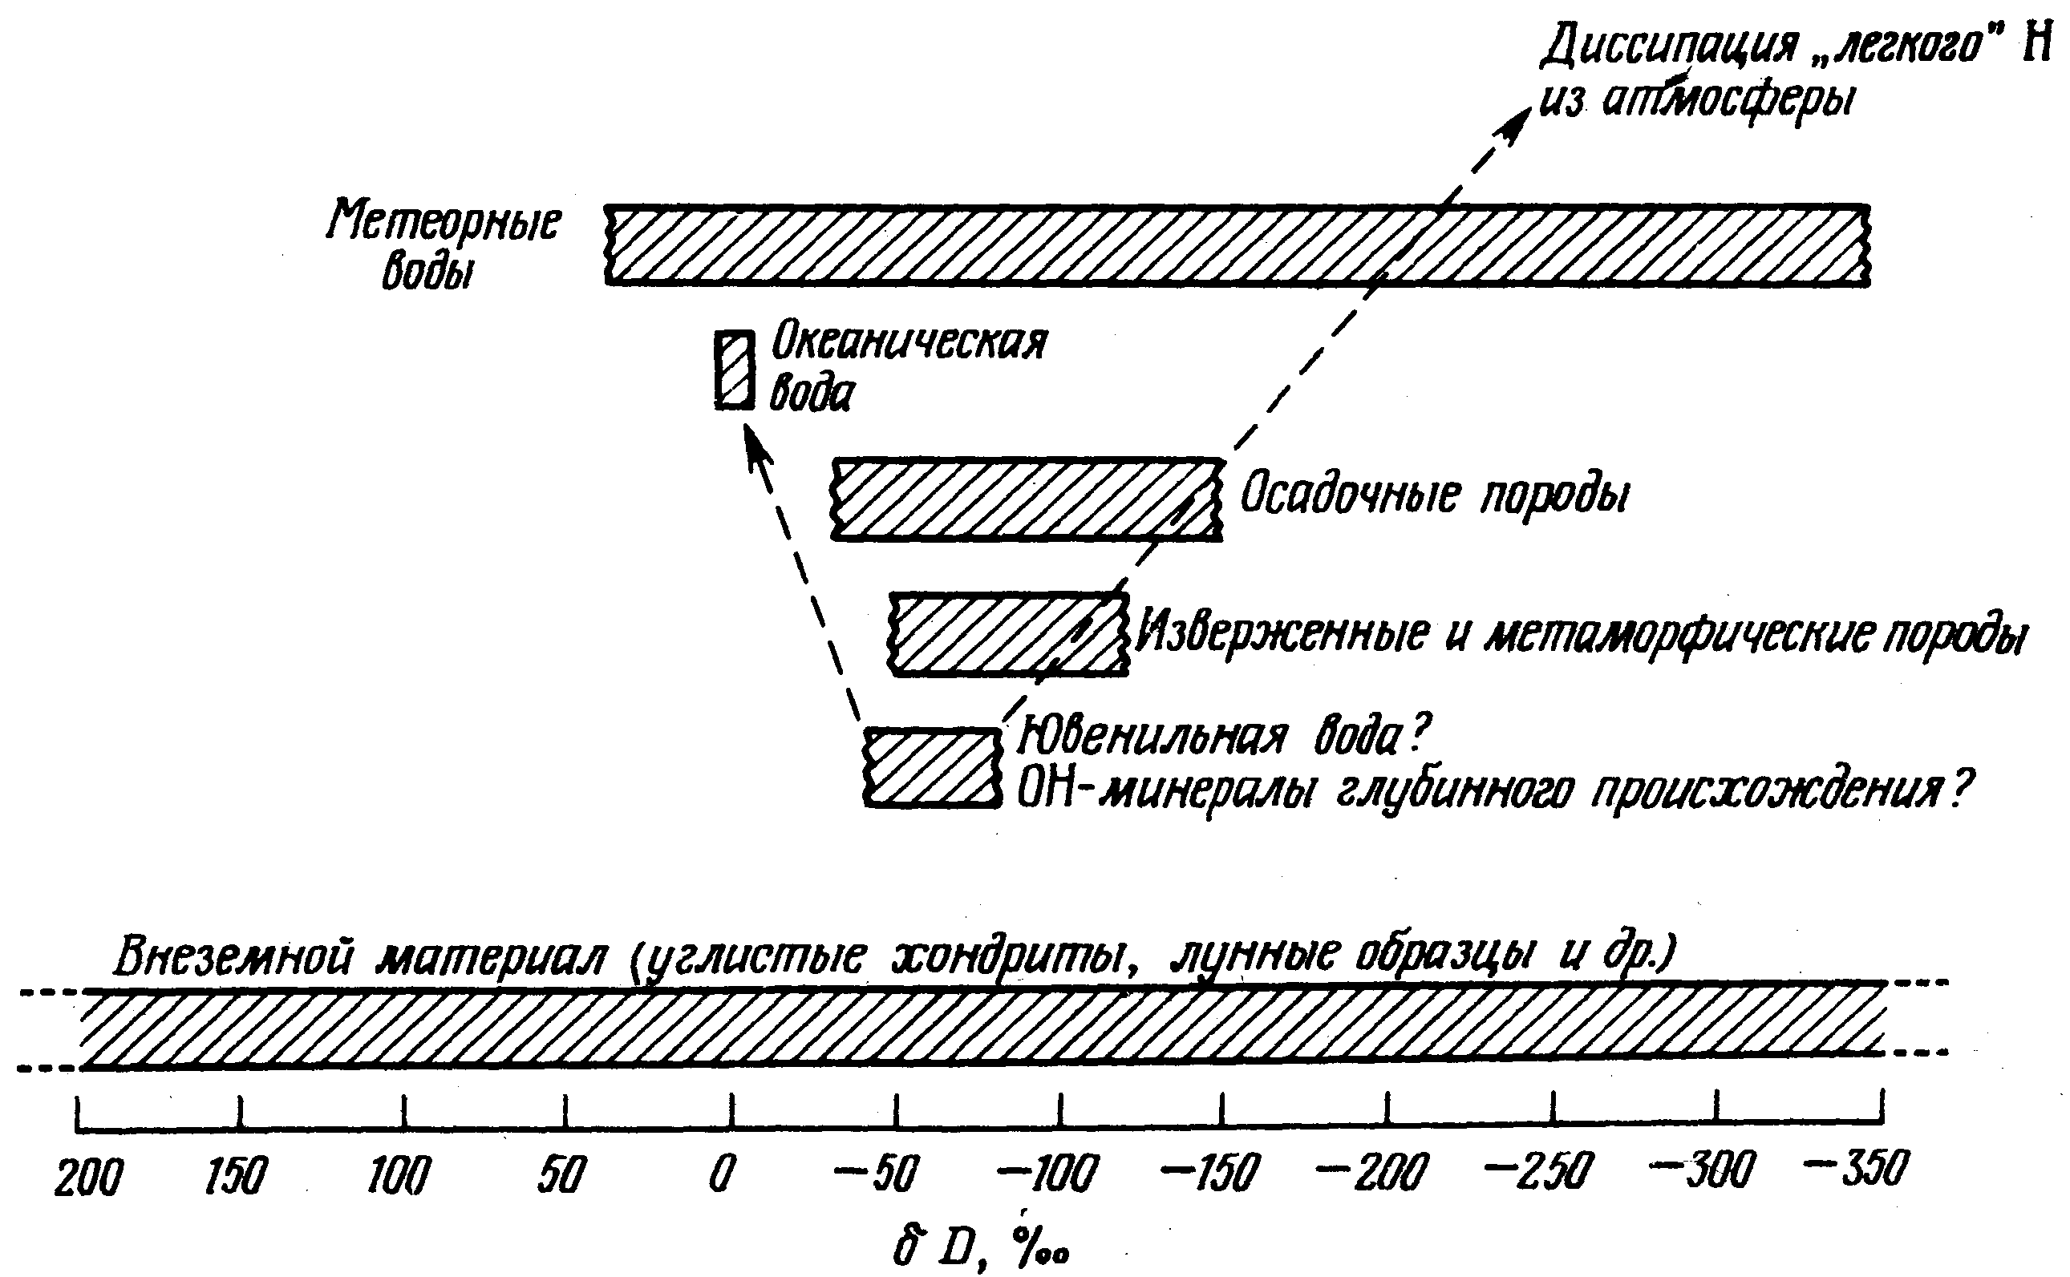

Slide 27
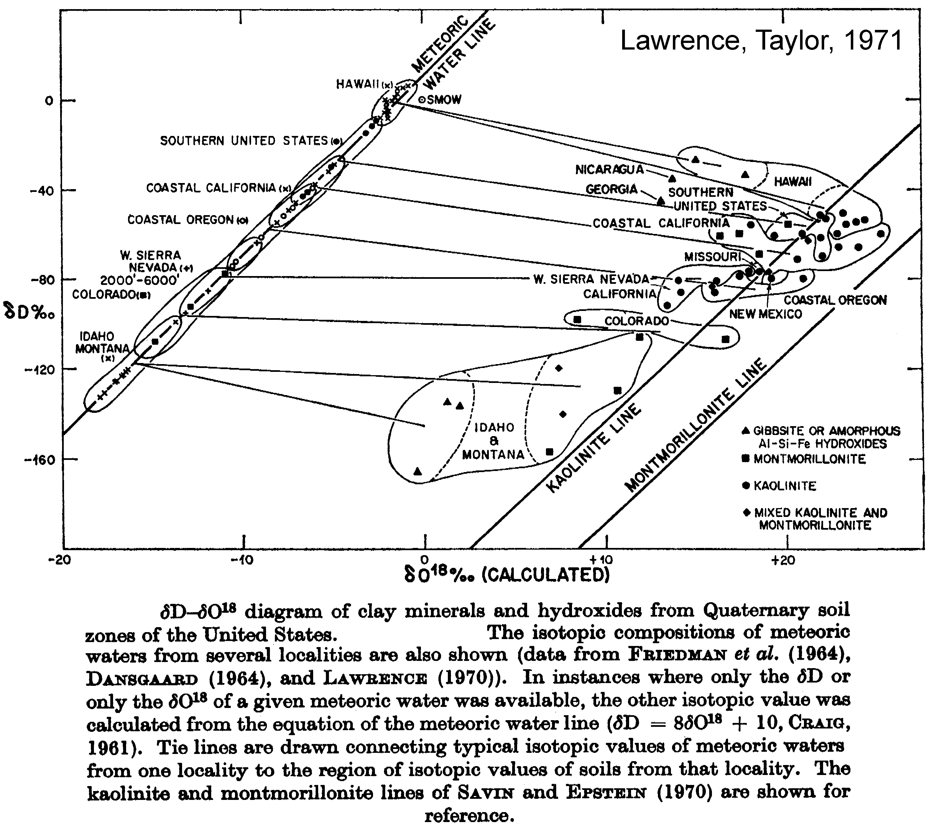
Notes:
Местные метеорные воды частично измерены полностью (и водород и кислород) частично вычислены, если были данные только по одному из них. Обозначения для вод – свои.
Для некоторых образцов глин вводились поправки, вычитался вклад оставшейся материнской породы.
Гиббситы расположены левее каолинитовой линии и для них в этой работе предложена своя зависимость.

Slide 28
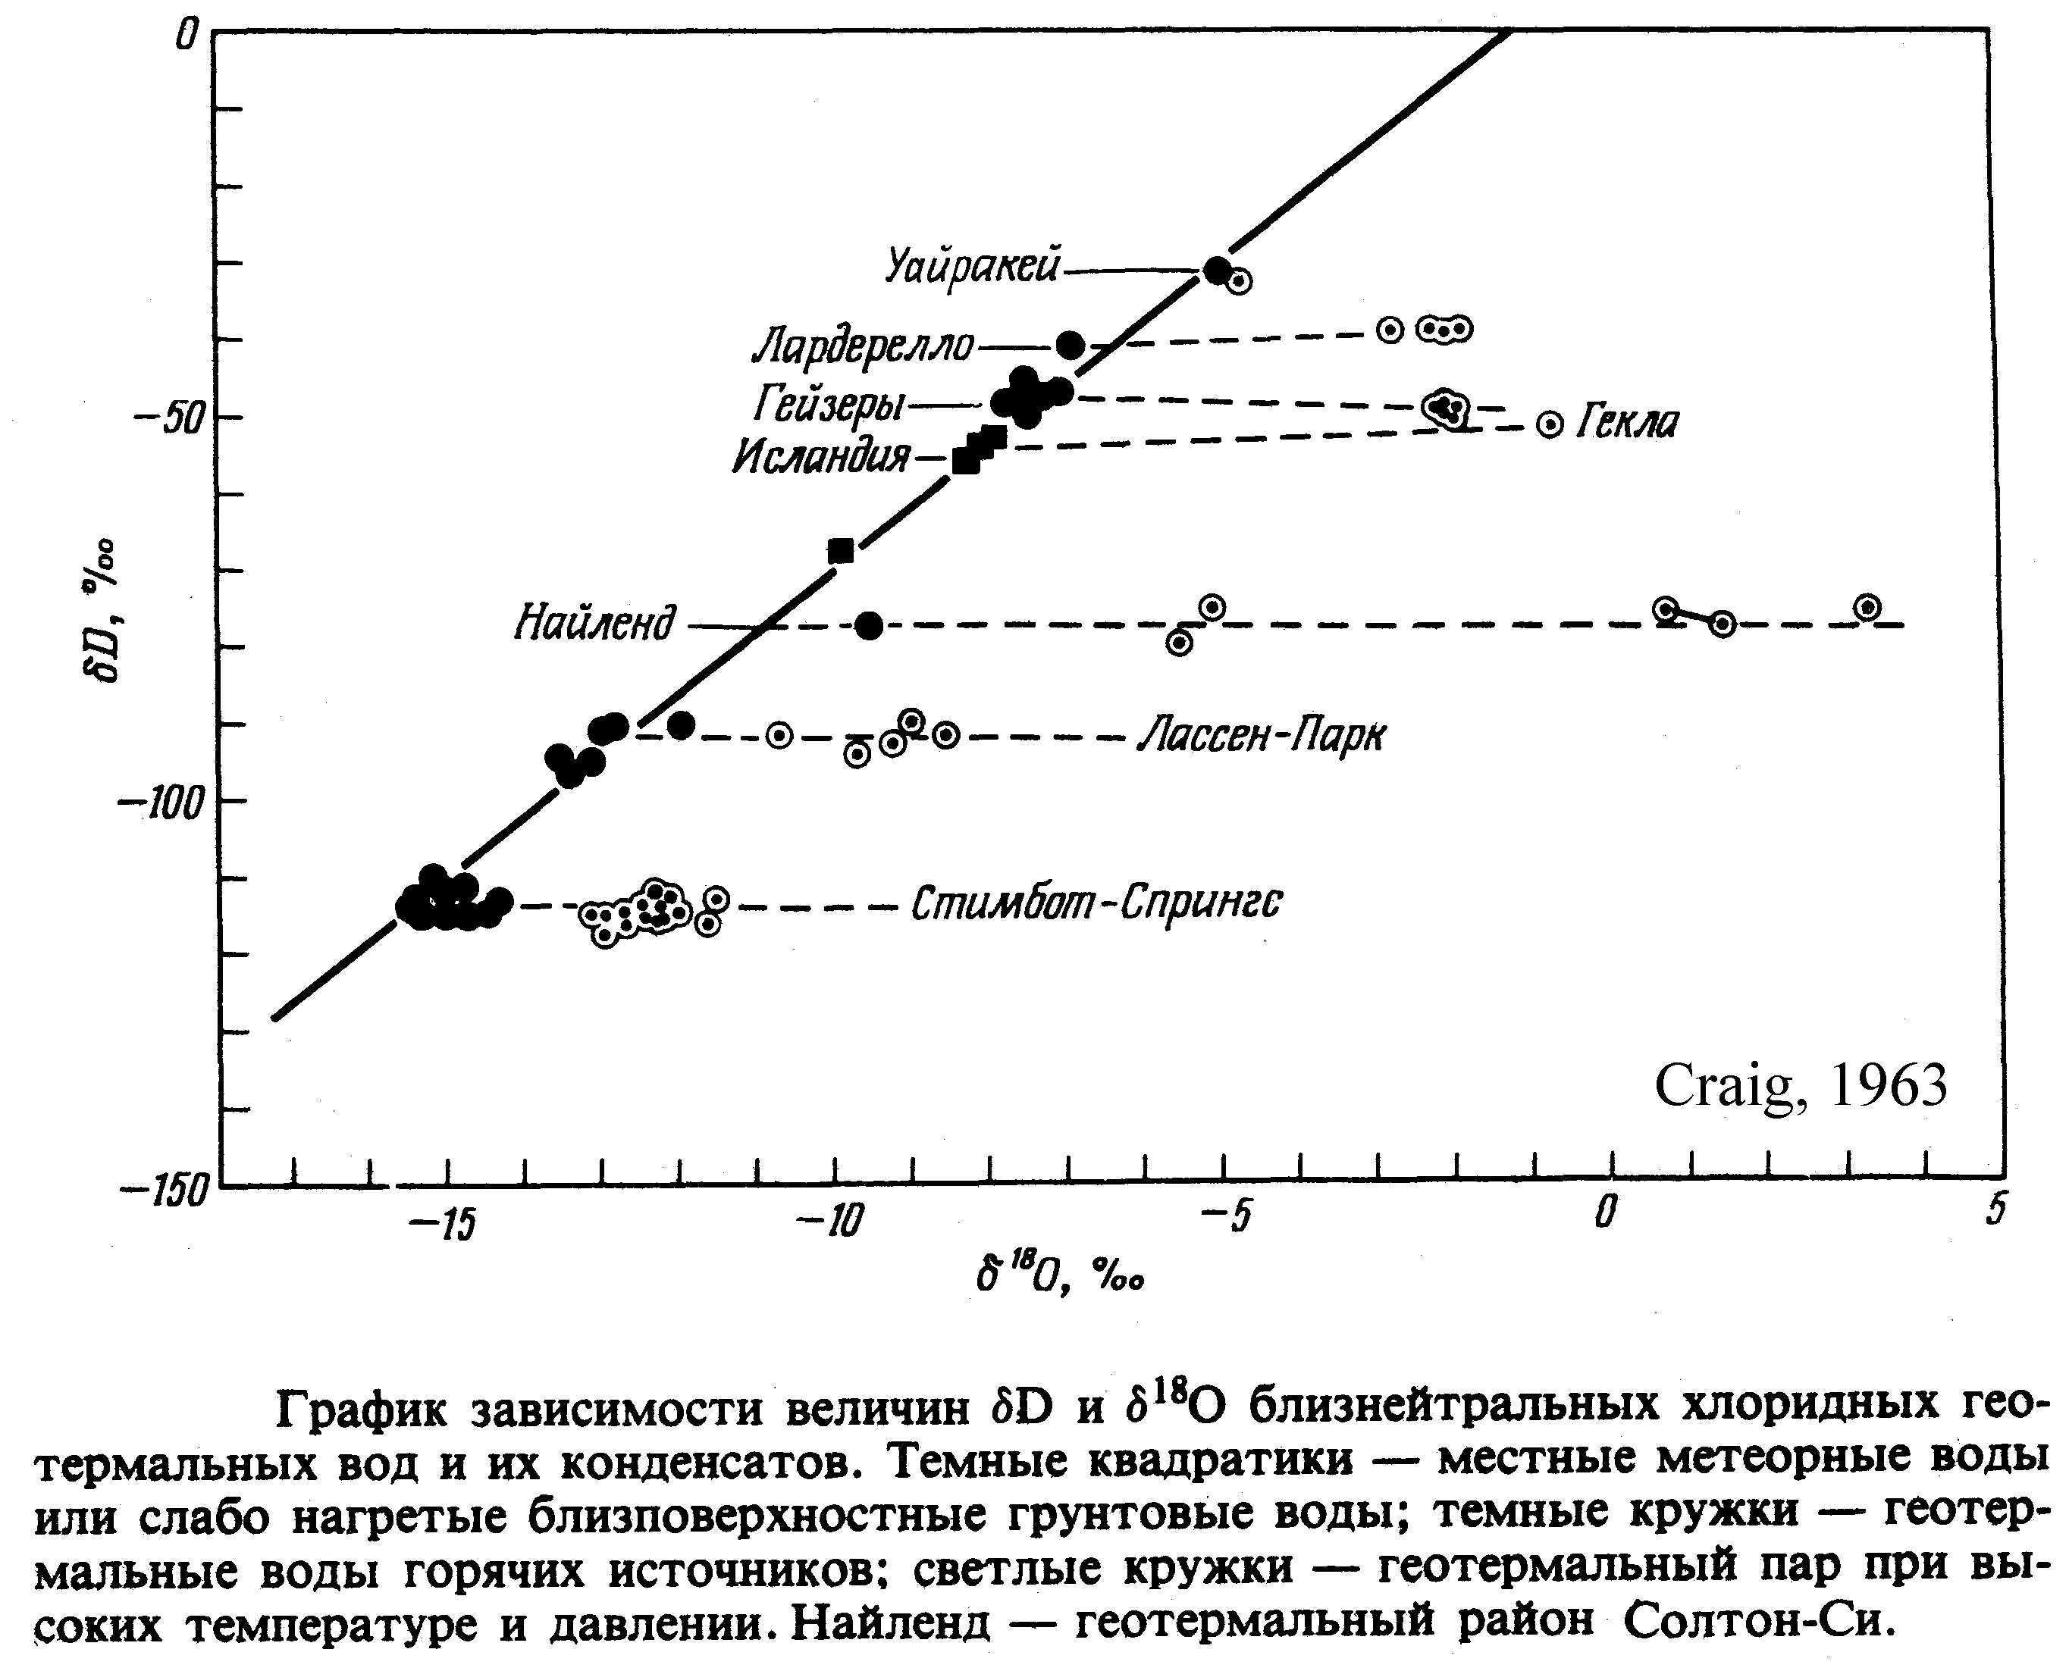
Notes:
Вопрос: почему вариации по δD малы в сравнении с δO?

Slide 29
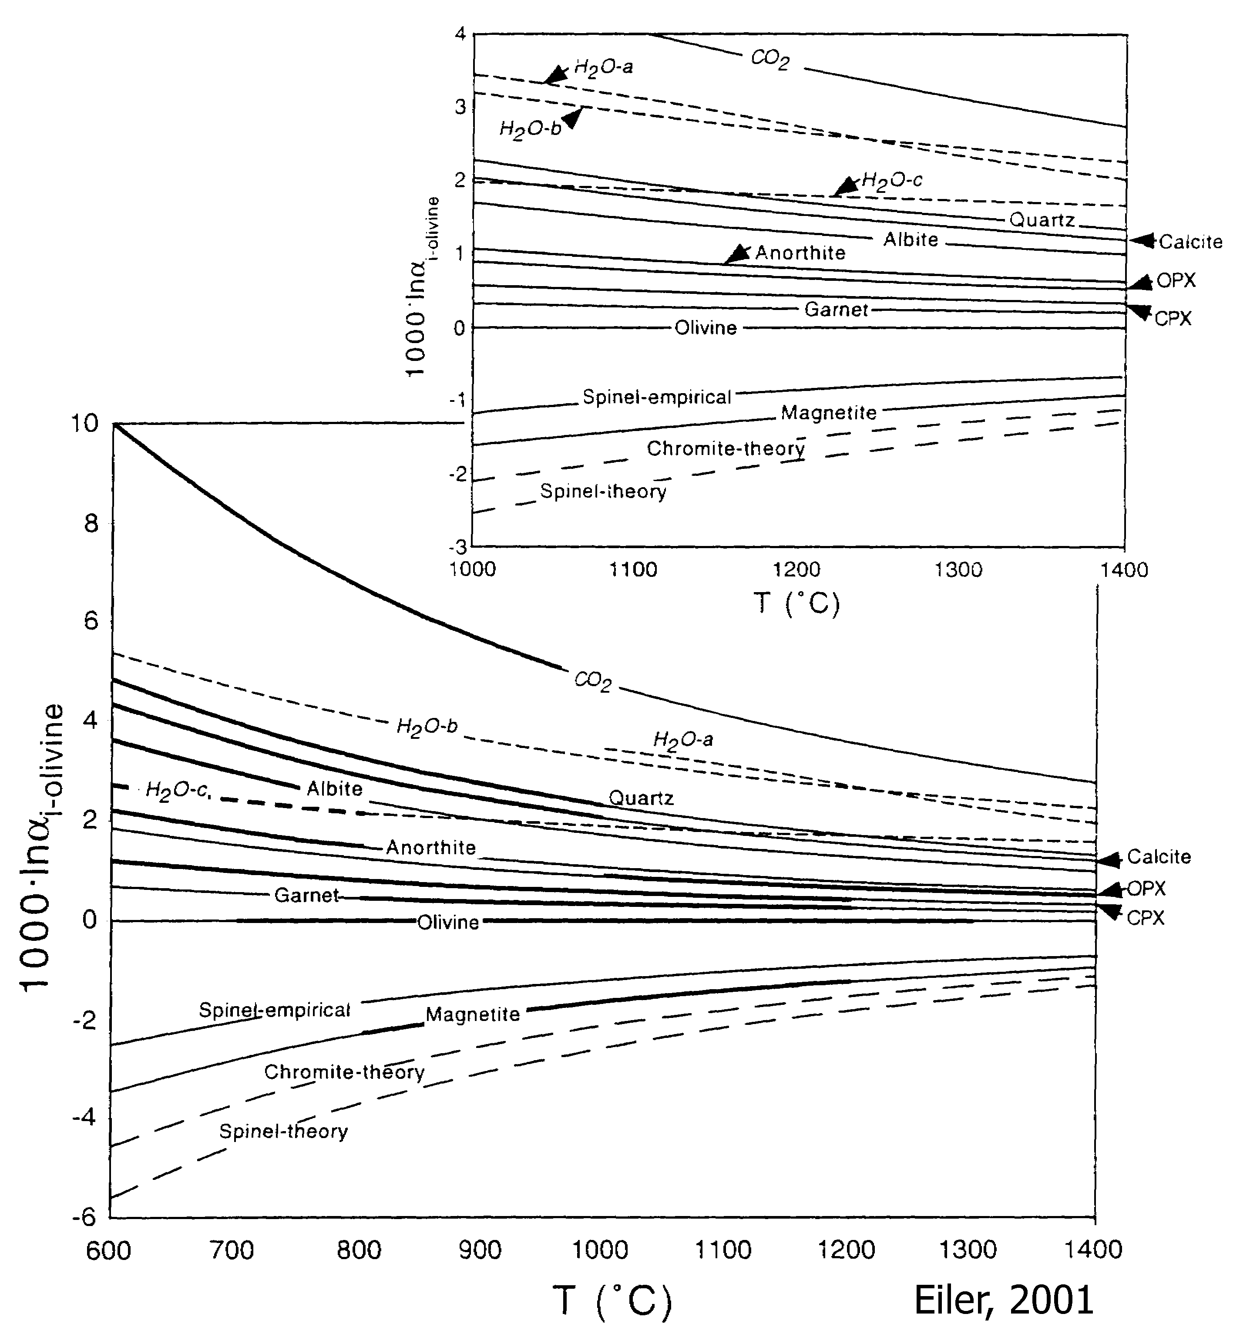
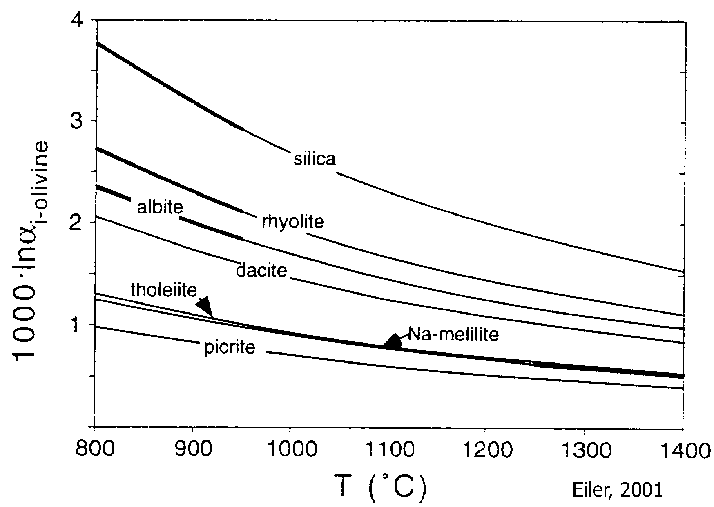
Oxygen

Slide 30
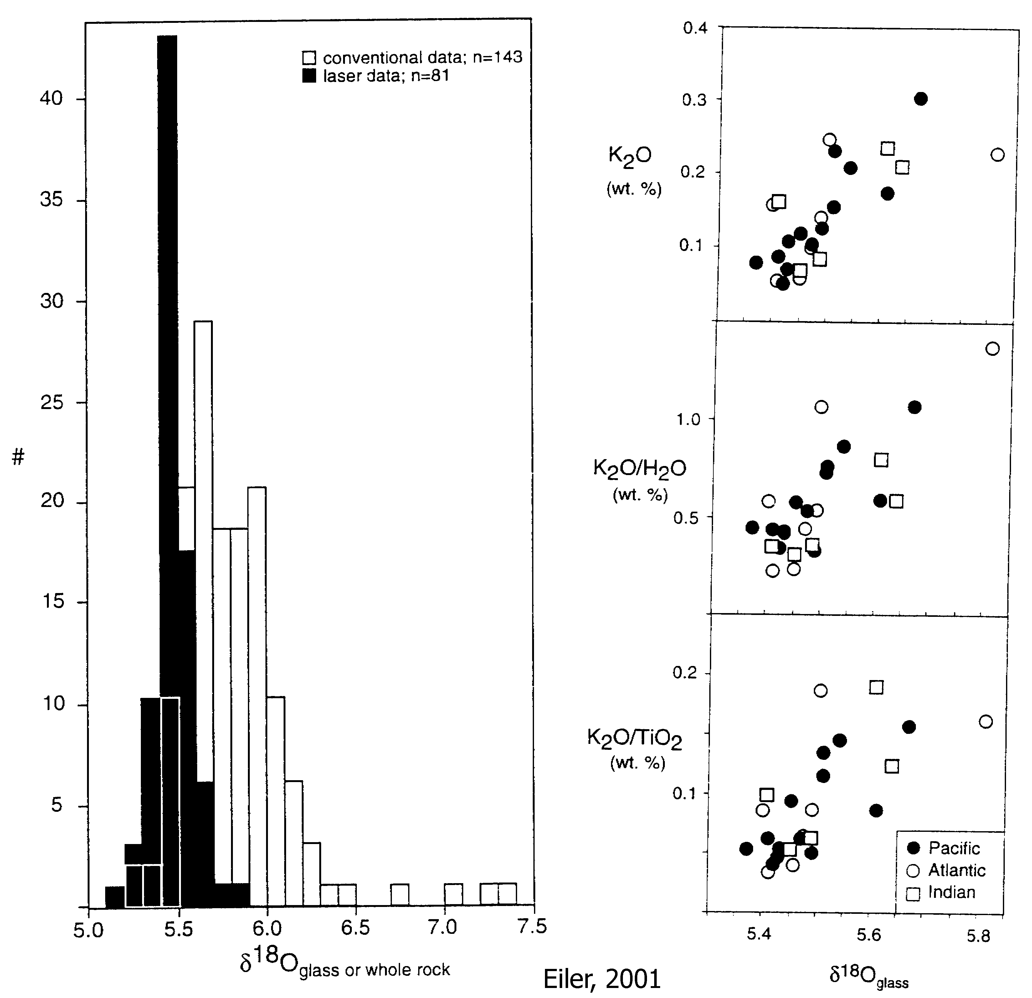
30%-ная фракционная кристаллизация базальтового расплава при температуре 900-1200°С приводит к сдвигу δ¹⁸O на 0.34-0.21 ‰
(Ol_{0.4}-Opx_{0.25}-Cpx_{0.2}-Sp_{0.1}-Mt_{0.05})

Slide 31
Notes:
Линии – модельные равновесные составы минералов.

Slide 32
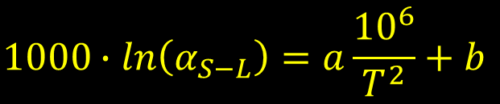
Задача 2. Построить график изменения изотопного состава кислорода расплава и минерала при различных степенях равновесной кристаллизации (f, от 0 до 1) при t = 1250°C.
Для исходного расплава принять δ¹⁸O=+5.6 ‰.
$$1000∙ln\left(α_{S−L}\right)=a\frac{{10}^{6}}{T^{2}}+b$$
Дополнительно (по желанию):
Фракционная кристаллизация;
Ol–40%, Cpx–20%, Opx–25%, Sp–10%, Mt – 5%.
 | Расплав (L) Минерал (S) | Толеитовый базальт |  | Пикрит |  | Дацит |  | Риолит |  | Na-мелилитит
 |  | a | b | a | b | a | b | a | b | a | b
1 | Ol | -1.6 | 0.05 | -1.2 | 0.03 | -2.4 | 0.015 | -3.2 | 0.02 | -1.4 | -0.05
2 | Garnet | -1.1 | 0.05 | -0.7 | 0.03 | -1.9 | 0.015 | -2.7 | 0.02 | -0.9 | -0.05
3 | CPX | -0.7 | 0.05 | -0.3 | 0.03 | -1.5 | 0.015 | -2.3 | 0.02 | -0.5 | -0.05
4 | OPX | -0.2 | 0.05 | 0.2 | 0.03 | -1.0 | 0.015 | -1.8 | 0.02 | 0.0 | -0.05
5 | An | 0.1 | 0.05 | 0.5 | 0.03 | -0.7 | 0.015 | -1.5 | 0.02 | 0.3 | -0.05
6 | Ab | 1.2 | 0.05 | 1.6 | 0.03 | 0.4 | 0.015 | -0.4 | 0.02 | 1.4 | -0.05
7 | Calcite | 1.7 | 0.05 | 2.1 | 0.03 | 0.9 | 0.015 | 0.1 | 0.02 | 1.9 | -0.05
8 | Q | 2.1 | 0.05 | 2.5 | 0.03 | 1.3 | 0.015 | 0.5 | 0.02 | 2.3 | -0.05
9 | Spinel | -3.5 | 0.05 | -3.1 | 0.03 | -4.3 | 0.015 | -5.1 | 0.02 | -3.3 | -0.05
10 | Magnetite | -4.2 | 0.05 | -3.8 | 0.03 | -5.0 | 0.015 | -5.8 | 0.02 | -4.0 | -0.05

Slide 33
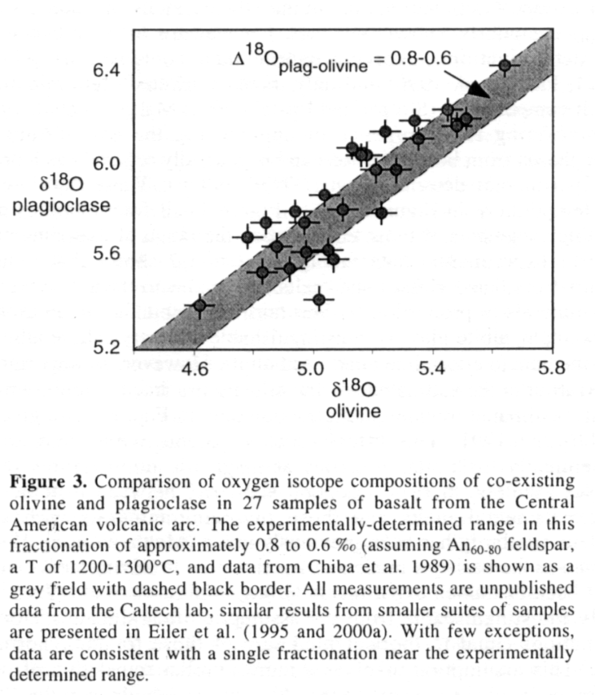
Δ = 0
Eiler, 2001

Slide 34
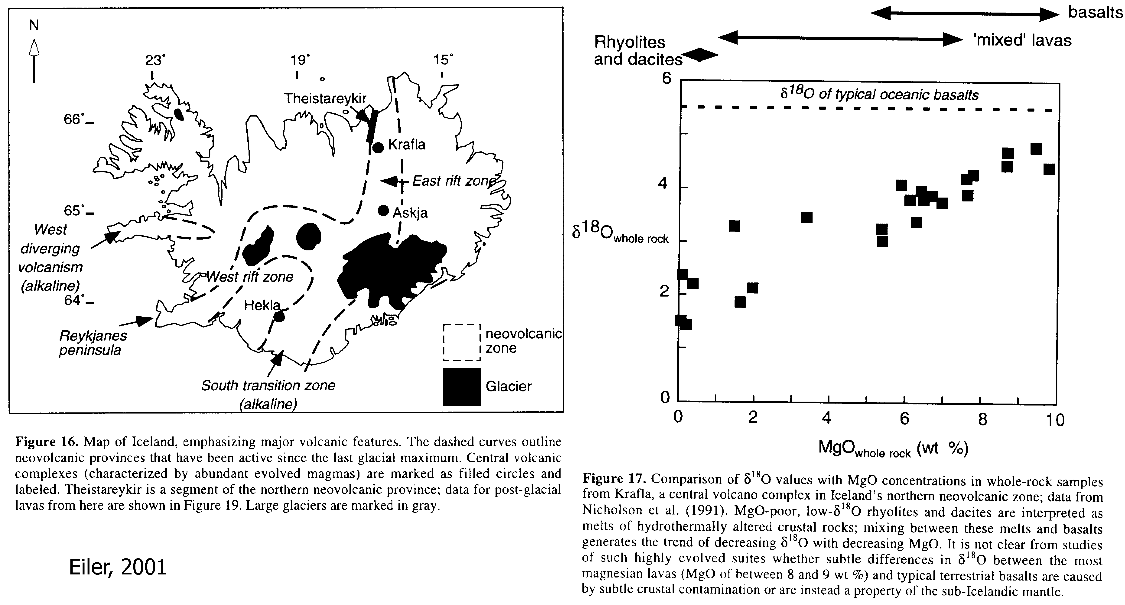
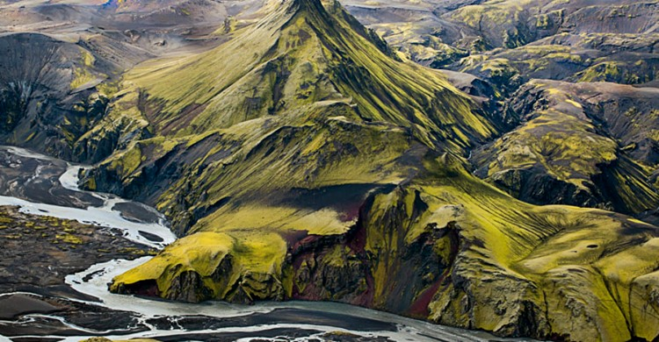
by Sigmundur Andresson
Notes:
Риолиты и дациты с низкими d18O – выплавки из гидротермально изменённых пород коры.
Средние – интерпретируются как результат смешения кислых и основных расплавов, однако типично мантийные по MgO базальты (считаются первичными магмами) имеют также пониженные изотопные отношения кислорода. Предполагается, что под Исландией – изотопно-аномальная мантия.
Возможно, гидротермальные изменения пород достигли глубин зарождения базальтовой магмы.

Slide 35
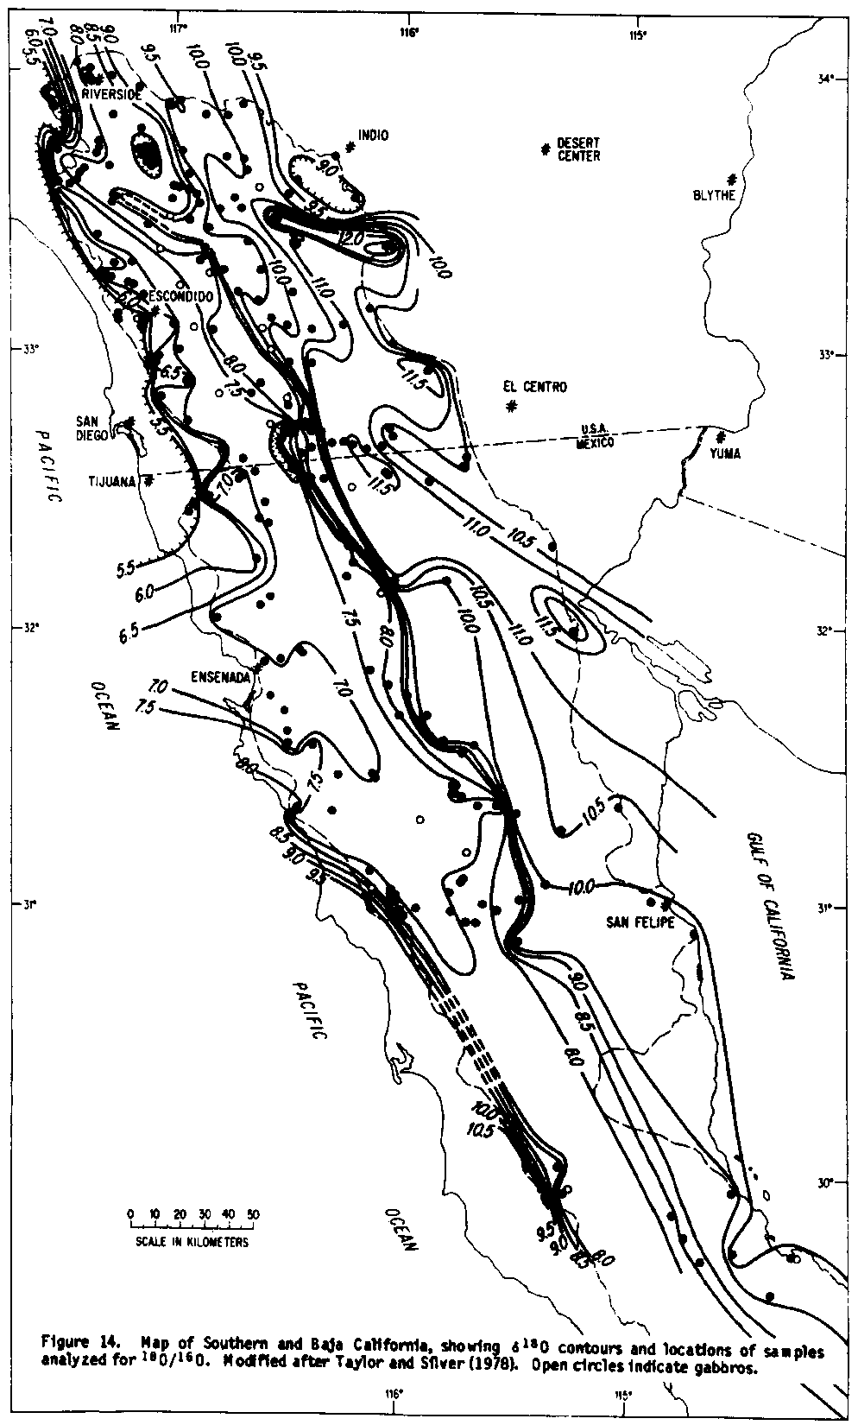
H.P.Taylor, Jr. Igneous Roks: II. Isotopic Case Studies of Circumpacific Magmatism. // Stable isotopes in high temperature geological processes. (J.W.Valley, H.P. Taylor, Jr., J.R. O'Neil, editors). 1986. Vol.16. P.273-317.
Величины δ¹⁸O для пород, слагающих калифорнийский батолит (PRB). Состав пород – от габбро (пустые кружки) до гранитов. Изотопное отношение повышается от побережья (δ¹⁸O ≈ 6 – 7 ‰) вглубь континента (δ¹⁸O ≈ 10 – 11 ‰).

Slide 36
Для масс-зависимого фракционирования:
Δ¹⁷O
Notes:
Фракционирование земного вещества приводит к разбросу точек строго вдоль линии. Смешение двух земных источников тоже даст серию точек вдоль этой же линии.
Однако смешение с аномальным кислородом даст линию с другим наклоном.
До 1973 года полагали, что изотопный состав кислорода и других стабильных изотопов подчиняется правилу плеяд. Но появились работы Роберта Клейтона…

Slide 37
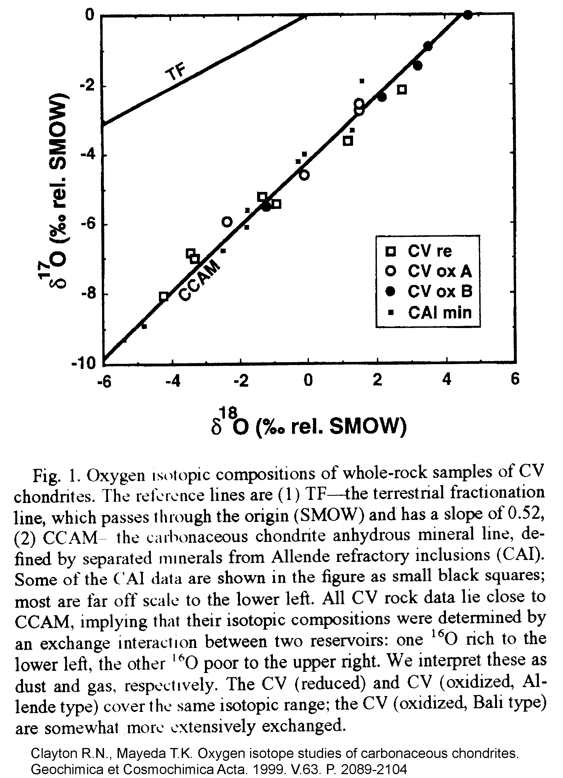
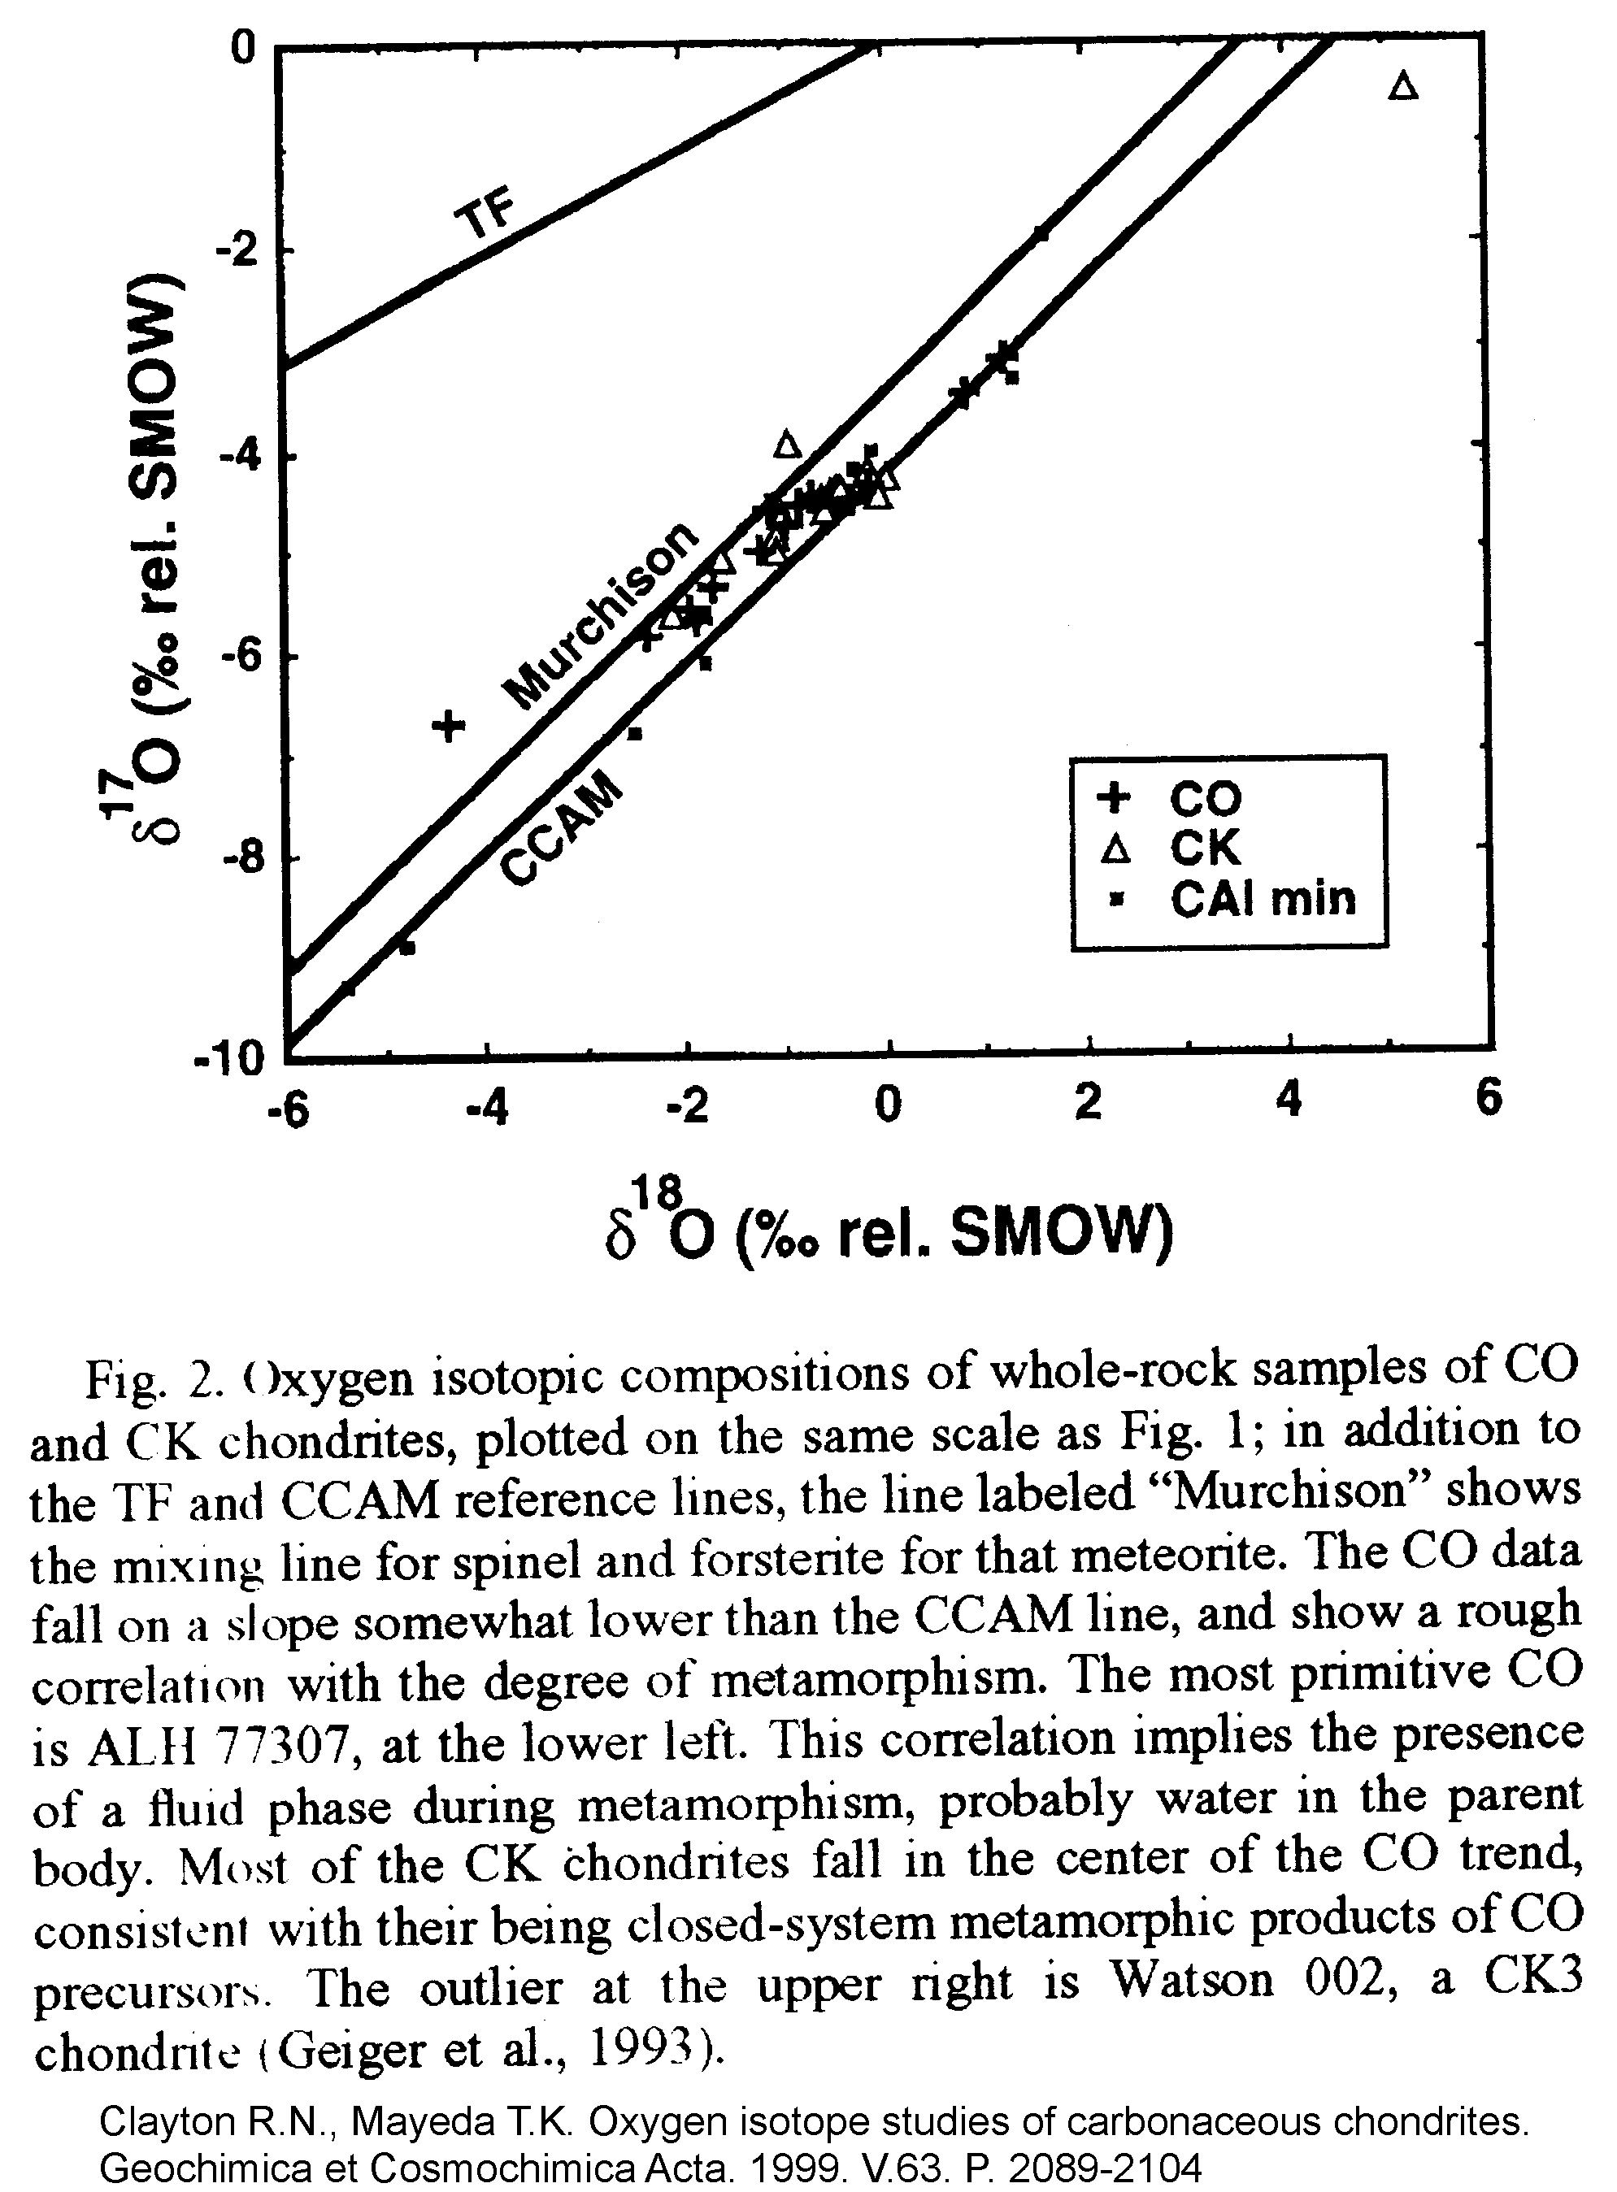

Slide 38
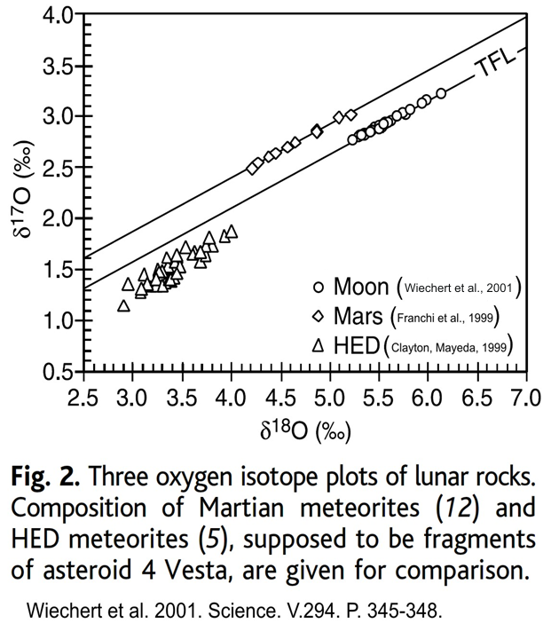
Возможные причины масс-независимых вариаций изотопного состава кислорода
Впрыскивание вещества сверхновой (Lee T. A local proton irradiation model for isotopic anomalies in the solar system. // The Astrophysical Journal. 1978. V. 224. P. 217-226.)
Масс-независимое фракционирование при формировании озона
Эффект фотохимического самоэкранирования (self-shielding)
Notes:
Mars - SNC-meteorites – таких известно 26 метеоритов.
Всего – более 23000.

Slide 39
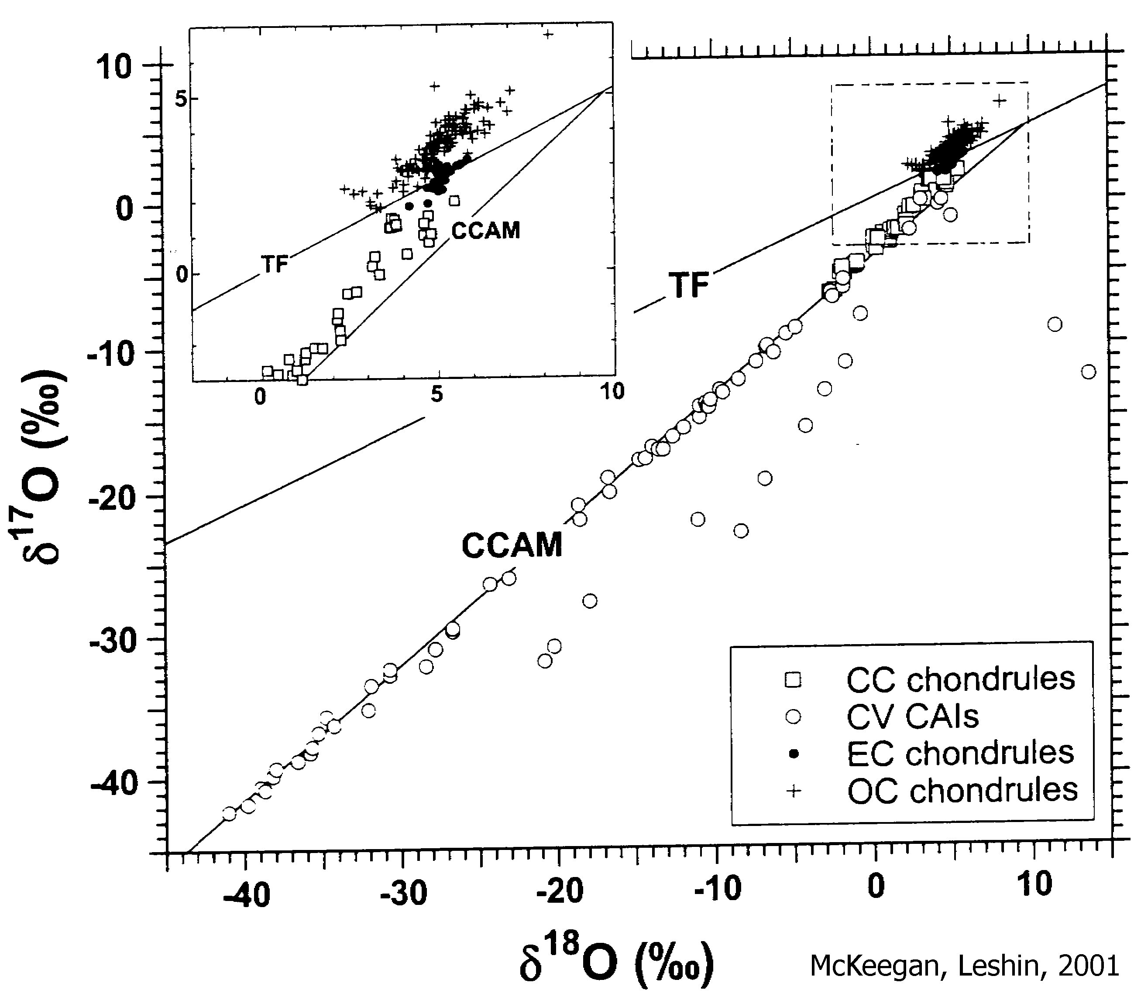
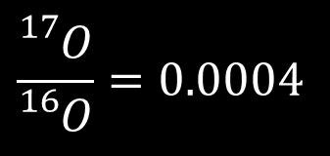
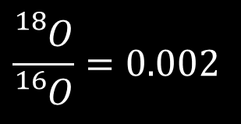
Photochemical Self-shielding
γ γ γ
C¹⁶O C¹⁷O C¹⁸O
H₂¹⁶O H₂¹⁷O H₂¹⁸O
$$\frac{{}_{}^{18}O}{{}_{}^{16}O}=0.002$$
$$\frac{{}_{}^{17}O}{{}_{}^{16}O}=0.0004$$
В результате водяной лёд
должен быть обеднён ¹⁶O
Notes:
Ближе всего к земному составу кислорода – энстатитовые хондриты.
CCAM – carbonaceous chondrites anhydrous minerals.
Сначала предполагали участие ядерных реакций (напр. взрыв сверхновой), однако некоторые типы метеоритов (напр., CH) не имеют аномалий раннего нуклеосинтеза. Тем не менее после работ Clayton et al., (1973), после обнаружения изотопных аномалий на кислороде, геохимики стали более серьёзно относиться и, например, к нуклеосинтетической природе изотопных аномалий, обнаруженных в благородных газах. Эти аномалии стали искать и нашли для многих короткоживущих нуклидов, хотя природа изотопных вариаций кислорода скорее всего иная, не нуклеосинтетическая.
Современное объяснение вариациям ¹⁶O таково:
Ультрафиолетовое излучение в протопланетном облаке вызывало диссоциацию молекул CO. Спектр поглощения – дискретный, т.е. вполне определённые гамма-кванты должны быть поглощены молекулами, чтобы произошла их диссоциация. Молекул C¹⁶O гораздо больше, чем C¹⁷O и C¹⁸O и при умеренном излучении возникает эффект насыщения – для C¹⁶O не хватает квантов, и диссоциация ¹⁷O и ¹⁸O происходит полнее. Затем кислород объединяется с водородом, таким образом вода (лёд) оказывается обеднённым ¹⁶O.
Самые ранние высокотемпературные минералы имеют Солнечный изотопный состав кислорода, всё остальное – результат изотопного обмена или просто смесь.
Если это так, то каким должен быть изотопный состав кислорода на Солнце?

Slide 40
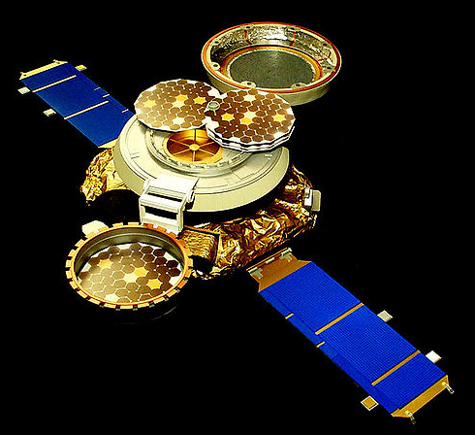
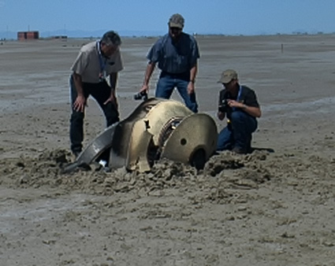
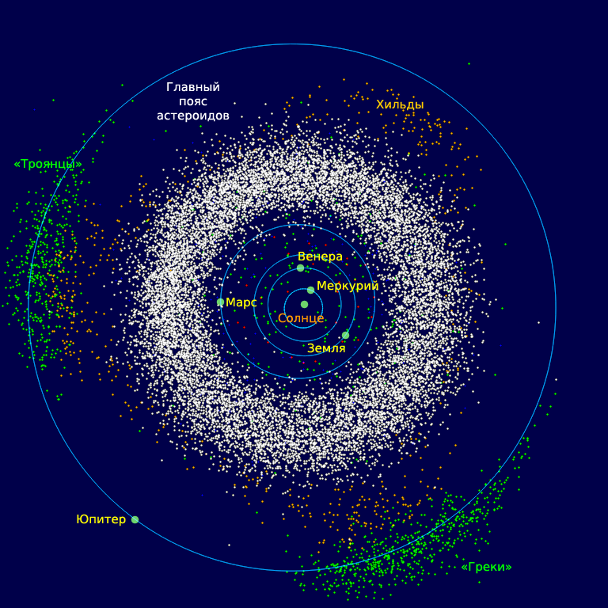
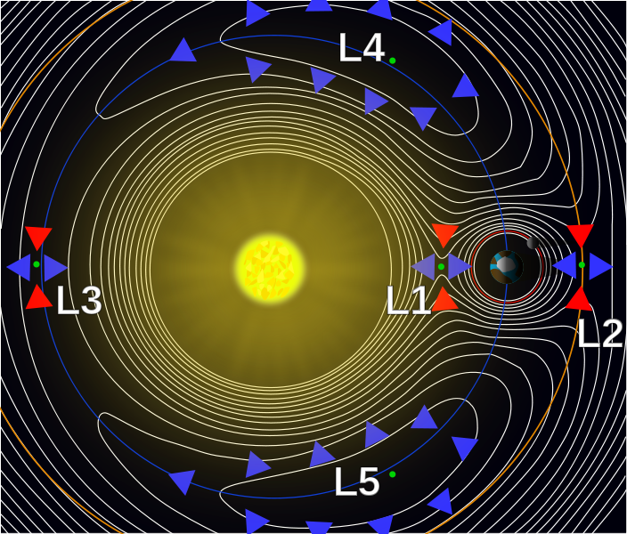
Аппарат NASA GENESIS был запущен 8 августа 2001 для улавливания частиц солнечного ветра.
8 сентября 2004 он вернулся на Землю.
Notes:
Лагранж в 1772 году решая задачу трёх тел открыл точки устойчивого равновесия. L4 – греки, L5 – троянцы. Троянцы пытаются догнать греков.
Аппарат NASA GENESIS был запущен 8 августа 2001 для улавливания частиц солнечного ветра. Коллекторы изготовлены из различных ультра-чистых веществ – кремния, углерода (алмаз), корунда, золота, платины, молибдена и др. – всего 285 ловушек.
Через три года 8 сентября 2004 он вернулся на землю, но парашют не раскрылся и посадка была жёсткой (~311 км/ч). Тем не менее аппарат упал в мягкий грунт, часть материала коллекторов была спасена. Анализ кислорода проводили из кремниевого коллектора с нанесённым на него «алмазо-подобным углеродом».

Slide 41
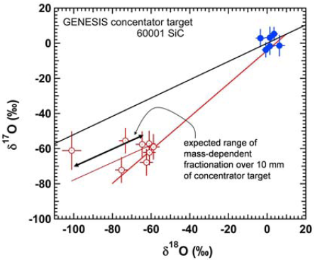
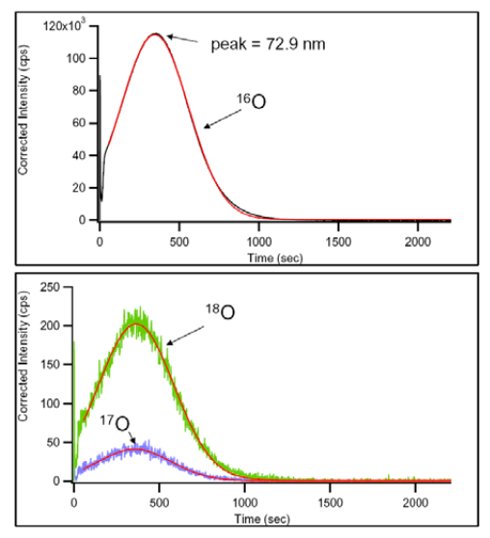
McKeegan et al., 2009.
Oxygen isotopes in a Genesis concentrator sample. 40th Lunar and Planetary Science Conference
Δ¹⁷O = −26.5 ± 5.6 ‰ (2σ)
Preliminary data for oxygen isotopic composition of solar wind on Genesis SiC sample 60001. Red points indicate integral intensities for ~100 μm diameter areas analyzed; blue points are terrestrial standards. Uncertainty estimates are based on counting statistics. The approximate expected range of mass-dependent fractionation induced by the electrostatic concentrator is indicated by the arrow.
Notes:
Аппарат NASA GENESIS был запущен 8 августа 2001 для улавливания частиц солнечного ветра. Коллекторы изготовлены из различных ультра-чистых веществ – кремния, углерода (алмаз), корунда, золота, платины, молибдена и др. – всего 285 ловушек.
Через три года 8 сентября 2004 он вернулся на землю, но парашют не раскрылся и посадка была жёсткой (~311 км/ч). Тем не менее аппарат упал в мягкий грунт, часть материала коллекторов была спасена. Анализ кислорода проводили из кремниевого коллектора с нанесённым на него «алмазо-подобным углеродом».

Slide 42
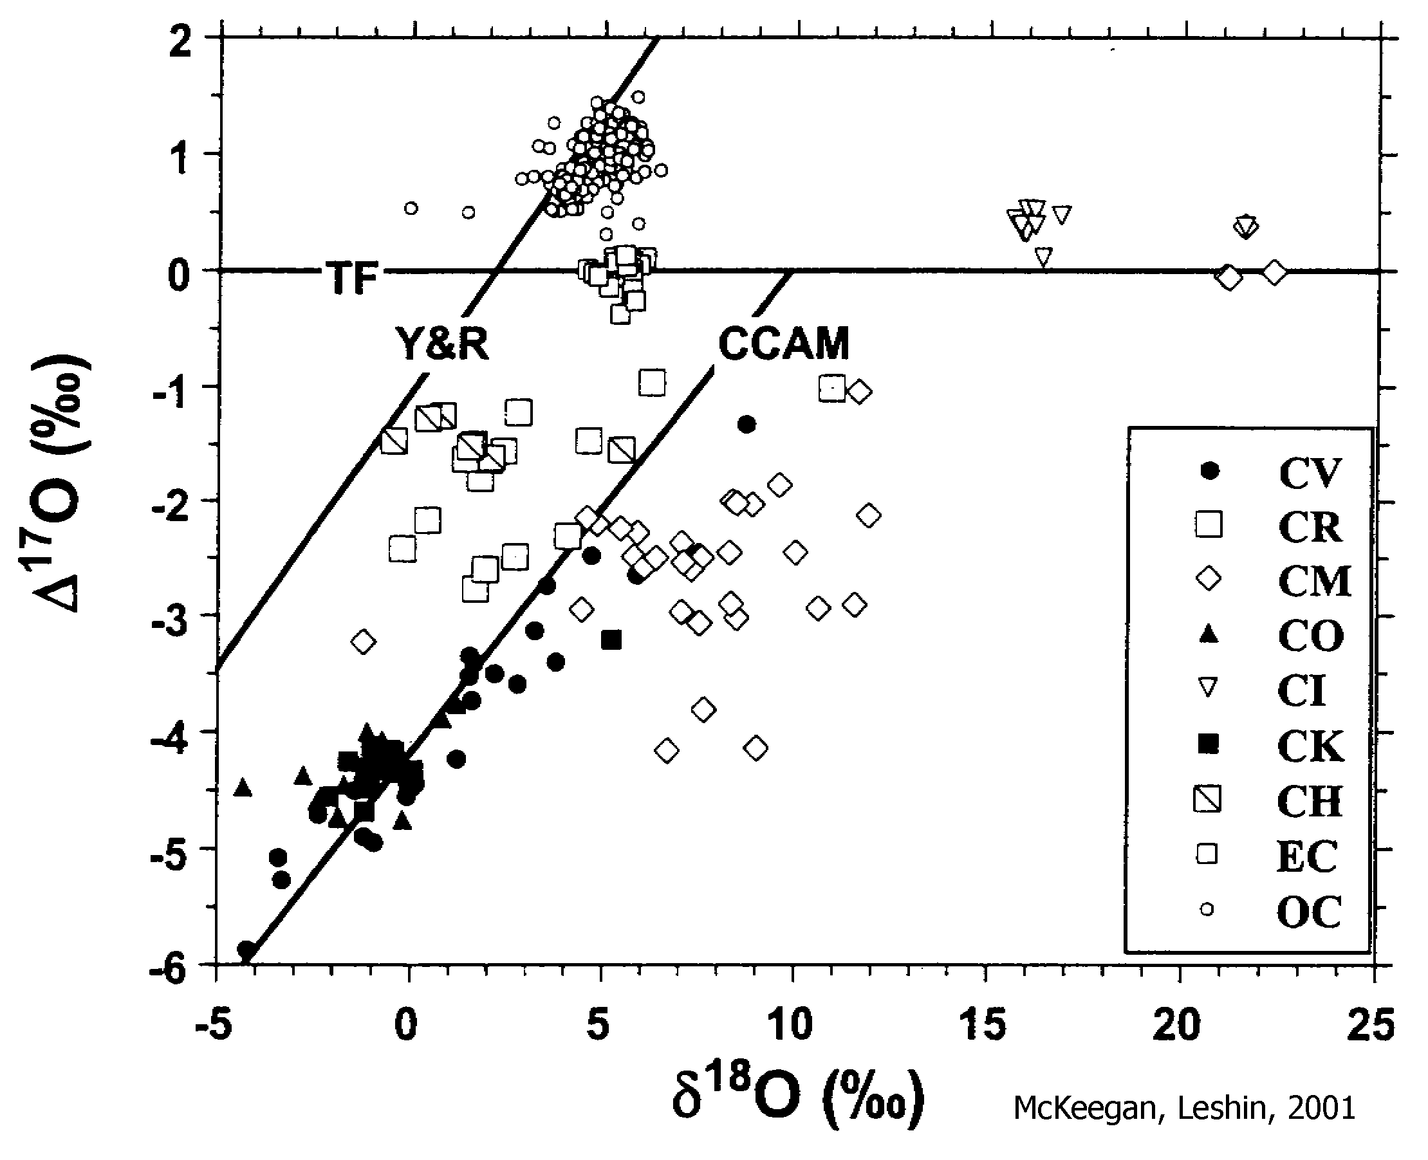
Notes:
WR-meteorites. Сравни EC и Earth

Slide 43
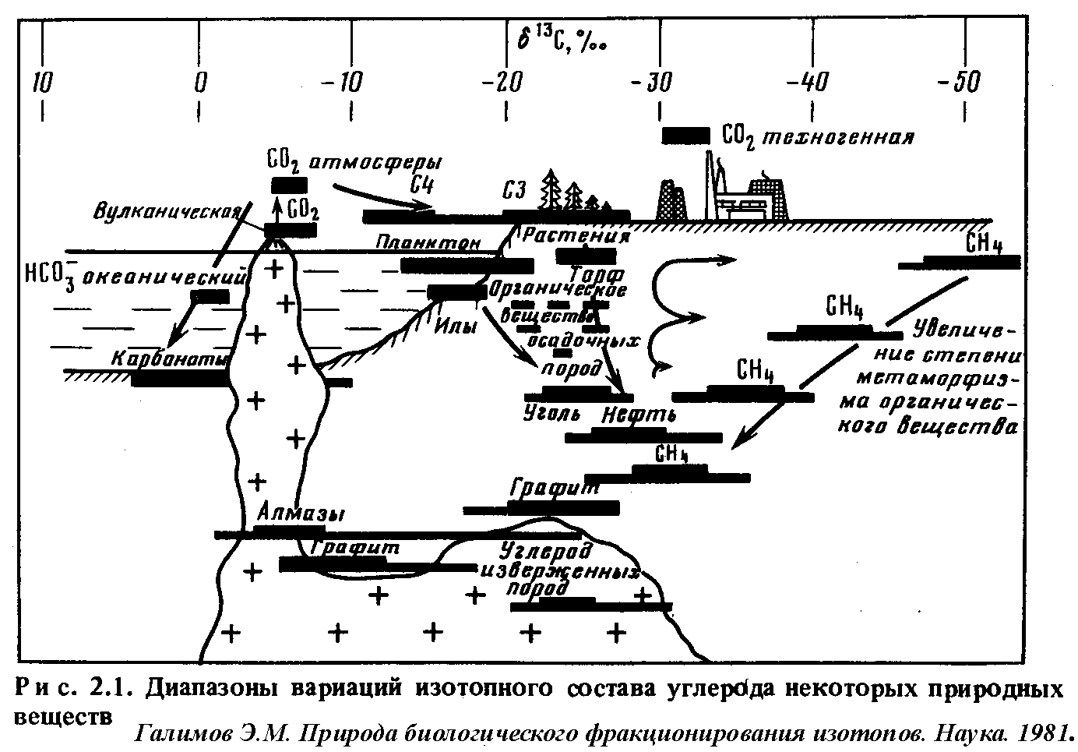

Slide 44

H.R.Krouse

Slide 45


